Slide 1
Kurban,
Vekaletle Kurban ve Bayram
İdris YAVUZYİĞİT
Çınarcık Müftüsü

Slide 2
فَصَلِّ لِرَبِّكَ وَانْحَرْ
Şimdi sen Rabbine kulluk et ve kurban kes.
(Kevser 2)
KURBAN

Slide 3
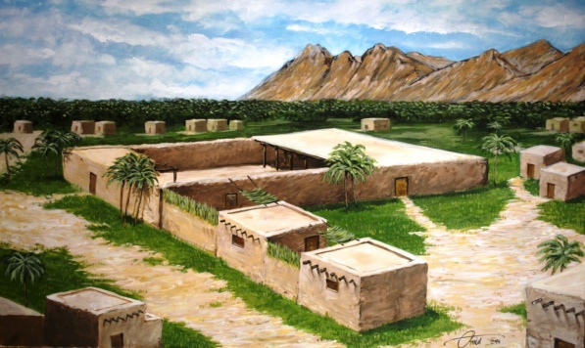
إنَّ أعْظَمَ الايَّامِ عِنْدَ اللّهِ يَوْمُ النَّحْرِ ثُمَّ يَوْمُ النَّفْرِ
Abdullah İbnu Kurt anlatıyor: "Resulullah (a.s) buyurdular ki:
"Allah indinde günlerin en büyüğü Kurban bayramı günüdür, bunu, fazilette Nefr günü (teşrik günlerinin ikinci günü) takip eder."
(Ebû Davud, Menâsik 19, (1765))
İslam Dininde İki Bayram
Notes:
الصَّوْمُ يَوْمَ تُصُومُونَ وَالْفِطْرُ يَوْمَ تُفْطِرونَ، وَالْاَضْحَى يَوْمَ تُضَحُّونَ.
Hz. Ebu Hureyre (r.a) anlatıyor: "Rasulullah (s.a.v.) buyurdular ki:
“(Muteber) oruç, (hep beraber) tuttuğunuz gündekidir.
(Muteber) iftar, (hep beraber) ettiğiniz gündekidir.
(Muteber) kurban (hep beraber) kurban kestiğiniz gündekidir.”
[Tirmizî, Savm 11, (697); Ebu Dâvud, Savm 5, (2324)]

Slide 4
KURBAN
Sözlükte: yaklaşmak, Allâh’a (rahmetine) yakınlaşmaya vesile olan şey anlamlarına gelir.
Dinî bir terim olarak:
Kurban, kurban bayramı günlerinde
İbadet maksadıyla,
Belirli şartları taşıyan hayvanı
Usulüne uygun olarak kesmeyi ve
Bu amaçla kesilen hayvanı ifade eder.
Arapça'da "Udhiyye" denir.

Slide 5
Kurban, gurbiyettir;
yaklaşmak, yakınlaşmak, yakınlaştırmaktır. Kurban, teslimiyettir;
teslim olmak, teslim etmek, teslim ettirmektir. Kurban, fedakarlıktır;
feda olmak, feda etmek, feda ettirmektir.
Kurban Yakınlaşmaktır
Notes:
Allaha yaklaşmak, insanlara yakınlaşmak, gönülleri birbirine yakınlaştırmaktır.
Kurban Allaha teslim olmak, severek bir emanet olan kurbanı veya parçasını kardeşine teslim etmek ve ulaşamadığın kardeşlerine gönül erleriyle kurbanını teslim ettirmektir.
Kurban yeri geldiğinde Allah yolunda feda olmak, Allah için en sevdiğinden feda etmek ve kardeşlerini istifadelendirmektir.

Slide 6
Dinin evrenselliğini ortaya koyan, ifade eden, amacını belirten bir takım semboller vardır. Şeâir, hemen herkesin bildiği Allah'ın dininin alameti, özelliği, nişanesi olma manalarına gelir.
İslam dininin ezan, cami, namaz, minare gibi bir takım sembolleri vardır. Kurban da kuran-ı kerimin ifadesi ile dini ortaya koyan bu sembollerden, nişanelerden birisidir.
وَالْبُدْنَ جَعَلْنَاهَا لَكُم مِّن شَعَائِرِاللَّهِ لَكُمْ فِيهَا خَيْرٌ
“Kurbanlık deve ve sığırlar, Allah’ın size olan nişanelerinden (Allah’ın size verdiği dinin alametlerinden) kıldık. Sizin için onlarda hayır vardır.” (Hacc 36)
Kurban Şeairi İslam'dandır
Notes:
ذٰلِكَۗ وَمَنْ يُعَظِّمْ شَعَٓائِرَ اللّٰهِ فَاِنَّهَا مِنْ تَقْوَى الْقُلُوبِ ﴿٣٢﴾
"Her kim Allah'ın şeâirine (hükümlerine) saygı gösterir, onu tazim ederse, şüphesiz bu kalplerin takvasındandır," (Hac, 22/32),
يَٓا اَيُّهَا الَّذ۪ينَ اٰمَنُوا لَا تُحِلُّوا شَعَٓائِرَ اللّٰهِ وَلَا الشَّهْرَ الْحَرَامَ وَلَا الْهَدْيَ …وَتَعَاوَنُوا عَلَى الْبِرِّ وَالتَّقْوٰىۖ وَلَا تَعَاوَنُوا عَلَى الْاِثْمِ وَالْعُدْوَانِۖ وَاتَّقُوا اللّٰهَۜ اِنَّ اللّٰهَ شَد۪يدُ الْعِقَابِ ﴿٢﴾
"Ey iman edenler, Allah'ın şeâirine (haram ay, kurban vs.) sakın hürmetsizlik etmeyin" (Maide, 5/2).

Slide 7
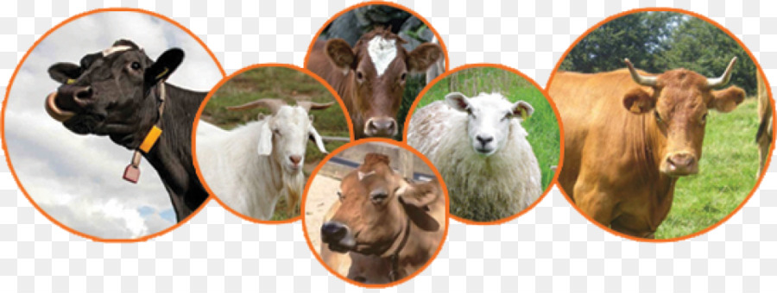
Kurban bir gelenek değildir.
Kurban, Hicretin ikinci yılında meşru kılınmış,
Kitap, sünnet ve İcma ile sabit ve
Peygamberimiz her yıl (9) kestiği bir
İBADETTİR

Slide 8
Bütün Dinlerde Mevcut Olan
Ayetler ve hadislerle bildirilen
İnsanlar için İmtihan Vesilesi Kılınmış
Peygamberimizin hayatında Önemli olan
Paylaşma, Yaklaşma Ve Kaynaşmaya Vesile
Psikolojik, Sosyal, Ekonomik Yönleri Bulunan
Günümüze Kadar Gelmiş Ayet, Hadis Ve İcma İle Sabit Bir İbadettir.
KURBAN İBADETİNİN ÖNEMİ

Slide 9
وَلِكُلِّ أُمَّةٍ جَعَلْنَا مَنسَكًا لِيَذْكُرُوا اسْمَ اللَّهِ عَلَى مَا رَزَقَهُم مِّن بَهِيمَةِ الْأَنْعَامِ
“Her ümmet için,
Allah’ın kendilerine rızık olarak verdiği
kurbanlık hayvanların üzerine
O’nun adını ansınlar diye
kurban kesmeyi meşru kıldık…”
(Hac, 34)
Bütün Dinlerde Kurban İbadeti

Slide 10
İslâm öncesi Türklerde de Gök Tanrı’nın hoşnutluğunu kazanmak için hayvan kurban edilirdi.
Hinduizm, Konfüçyanizm ve Şintoizm gibi dinlerde de kurban ibadeti bulunmaktadır.
İlahi olmayan dinlerden bazılarında bir kısım tahıl ürünleri kurban olarak seçilirken bazılarında da insan kurban edilmiştir.
Yahudilikte de Kurban kesme geleneği vardı. Fakat Yahudiler, Babil sürgününden (M.Ö. 586) sonra mabedin yıkılmasıyla kurban kesme geleneğini terk ettiler. Günümüzde Yahudiler, günahlardan arınmak için, horoz veya tavuk kurban eder ve bunların etlerini fakirlere dağıtırlar.
Hristiyanlar ise Hz. İsa’nın insanlığı “aslî suç”tan kurtarmak için kendisini feda ederek kurban ettirmiş olduğuna inanırlar. Onlar bu nedenle başka kurbana gerek kalmadığını söylerler. Pavlus, Roma ve Eski Yunan dini anlayışlarının etkisinde kalarak, Hz İsa’nın çarmıhta can vermesini Büyük Kurban olarak değerlendirerek, kurban kesme geleneğini lağvetmiş ve kurban Hz İsa’nın bir ismi olmuştu.
İslam öncesi Müşrik Mekkeliler de kurban kesiyorlar ancak kesikleri kurbanları Kâbe’ye koydukları putlara sunuyorlardı.
(Prof. Dr. Ali Rafet ÖZKAN Dinlerde Kurban Kültürü)
Bütün Dinlerde Kurban İbadeti

Slide 11
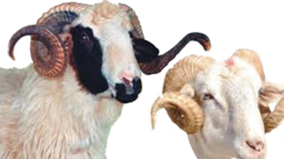
İSLAM DİNİNDE NE TÜR KURBANLAR VARDIR?
UDHİYYE KURBANI: ZİLHİCCE ayının 10. gününün girmesiyle vacip olan kurbandır.
ADAK KURBANI
AKİKA (NESİKE) KURBANI: Çocuğun doğumunu takip eden günlerde kesilir
ŞÜKÜR KURBANI: Yapılan Bir Bina, alınan araç veya ulaşılan büyük bir nimet karşılığında şükür için Kesilir
HACC KURBANI (ŞÜKÜR, TATAVVU’): Kıran veya Temmetü’ haccına niyet edenlerin Allah’a şükretmek için kestikleri.
CEZA KURBANI: İhramlı bir Müslüman’ın, yasak olan işlerden birini yapmasından dolayı,
İHSAR KURBANI: İhramlı bir kimsenin haccı tamamlamaya güç yetirememesi halinde

Slide 12
وَاتْلُ عَلَيْهِمْ نَبَأَ ابْنَيْ آدَمَ بِالْحَقِّ إِذْ قَرَّبَا قُرْبَاناً فَتُقُبِّلَ مِن أَحَدِهِمَا وَلَمْ يُتَقَبَّلْ مِنَ الآخَرِ قَالَ لَأَقْتُلَنَّكَ قَالَ إِنَّمَا يَتَقَبَّلُ اللّهُ مِنَ الْمُتَّقِينَ {27}
“Onlara, Âdem'in iki oğlunun haberini gerçek olarak anlat:
Hani birer kurban takdim etmişlerdi de birisinden kabul edilmiş, diğerinden ise kabul edilmemişti.
(Kurbanı kabul edilmeyen kardeş (Kabil), kıskançlık yüzünden), «Andolsun seni öldüreceğim» dedi.
Diğeri de (Habil)
«Allah ancak takvâ sahiplerinden kabul eder» dedi. (Maide 27)
Hz. İbrahim’in Oğlu İsmail’i Kurban Etmesi

Slide 13
Hz İbrahim (AS), Allah’a manen yaklaşmak amacıyla
1000 tane koç, 300 sığır, 100 deve kurban kesmişti.
Bunun üzerine melekler hayret etmişlerdi.
Hz İbrahim (AS) ise: “Hayret edilecek bir şey yok.
Biz Allah’a malımızı feda ettiğimiz gibi canımızı da feda ederiz. Can, maldan daha kıymetlidir. Elbette malın ve mülkün yegâne sahibi Allah’tır. Değil mal, Allah bana bir evlat verse, onu dahi Rabbimin yoluna feda ederim, kurban keserim.” buyurdu.
Hz. İbrahim’in Oğlu İsmail’i Kurban Etmesi

Slide 14
رَبِّ هَبْ لِي مِنَ الصَّالِحِينَ {100} فَبَشَّرْنَاهُ بِغُلَامٍ حَلِيمٍ {101} فَلَمَّا بَلَغَ مَعَهُ السَّعْيَ قَالَ يَا بُنَيَّ إِنِّي أَرَى فِي الْمَنَامِ أَنِّي أَذْبَحُكَ فَانظُرْ مَاذَا تَرَى قَالَ
يَا أَبَتِ افْعَلْ مَا تُؤْمَرُ سَتَجِدُنِي إِن شَاء اللَّهُ مِنَ الصَّابِرِينَ {102}
“(İbrahim) “Ey Rabbim, bana iyilerden (bir oğul) ihsan et'' dedi.
Biz de kendisine yumuşak huylu bir oğul müjdeledik.
Oğlu yanında koşacak çağa gelince, “Ey oğlum, ben seni rüyamda boğazladığımı görüyorum, bir düşün, ne dersin?” dedi.
(İsmail) “Babacığım, sana ne emr olunuyorsa yap, inşallah beni sabredenlerden bulacaksın.” dedi. Her ikisi de Allah'a teslim oldular (Allah'ın emrine boyun eğdiler). (Saffat 100-102)
Hz. İbrahim’in Oğlu İsmail’i Kurban Etmesi
Hz İbrahim (AS) oğlunu kurban keseceğini vaad etmiş, aradan zaman geçince bunu unutmuştu. Hz İsmail (AS) onunla yürüyecek çağa gelince, rüyasında kendisine:
“Nezrini yerine getir.” dendi. Bu rüyayı arife gününden bir gün önce yani Terviye günü görmüştü. Terviye gecesi, gördüğü rüyanın Allah tarafından mı şeytan tarafından mı olduğunu tefekkür etti. Bunun için o güne TERVİYE GÜNÜ denir.
İkinci gece aynı rüyayı yine gördü. Bu sefer rüyanın Allah tarafından olduğunu anladı. Bu bakımdan o güne de ARİFE GÜNÜ, rüyayı gördüğü yere de ARAFAT denir.
Üçüncü gece yine aynı rüyayı görür, rüyasında: “Nezrini yerine getir.” emrini alır. Artık oğlu İsmail’i kesme kararını alır. Bunun için de bu güne NAHR (KURBAN KESME) GÜNÜ denir.

Slide 15
Gökten inen melek Hz İbrahim (AS)’a, Allah’ın şu emrini iletir:
“Ey İbrahim, gerçekten rüyana sadakat gösterdin.”
Dünyadaki en sevgili varlığını, Bu varlık, gönlünün süruru biricik evladın İsmail bile olsa Allah yolunda kurban etmekten çekinmeyeceğini yeterince ispat ettin. Hem sen, hem İsmail hem de eşin Hacer Allah’a bağlılığınızın dillere destan olmaya hak kazanan bir örneğini başarıyla sergilediniz.”
Koçu getiren Cebrail (AS): “Allahü ekber, allahü ekber.” derken,
Hz İbrahim (AS): “La ilahe ilallahü vallahü ekber.” derken,
Hz İsmail (AS) da: “Allahü ekber ve lillahil hamd.” diyordu.
Bugün bizler de Kurban keserken onlara uyarak aynı tekbiri getiriyoruz.
Hz. İbrahim’in Oğlu İsmail’i Kurban Etmesi
فَلَمَّا أَسْلَمَا وَتَلَّهُ لِلْجَبِينِ {103} وَنَادَيْنَاهُ أَنْ يَا إِبْرَاهِيمُ {104} قَدْ صَدَّقْتَ الرُّؤْيَا إِنَّا كَذَلِكَ نَجْزِي الْمُحْسِنِينَ {105} إِنَّ هَذَا لَهُوَ الْبَلَاء الْمُبِينُ {106} وَفَدَيْنَاهُ بِذِبْحٍ عَظِيمٍ {107}
İbrahim, oğlunu şakağı üzerine yatırdı. Biz de ona şöyle seslendik: “Ey İbrahim, rüyana gerçekten sadakat gösterdin, şüphesiz ki bu apaçık bir imtihandı.” dedik ve ona (İsmail'e karşılık) büyük bir kurbanlık fidye verdik. (Saffat 103-107)

Slide 16
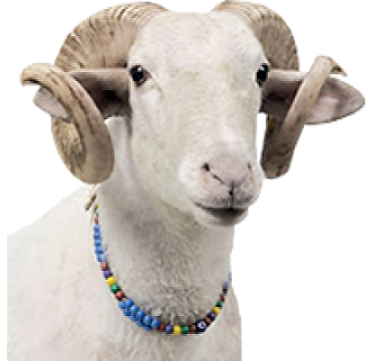
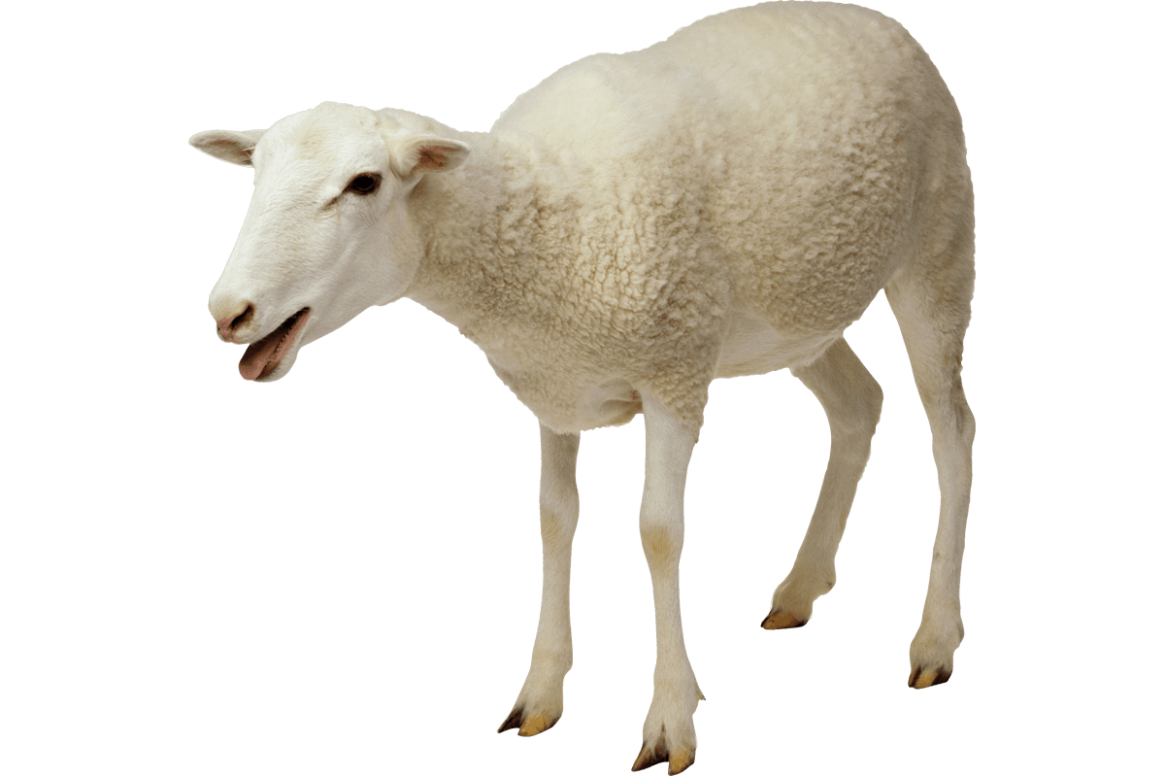
Kurban
Allah’a Bağlılık Ve Teslimiyettir
Hz. İsmail’in sabrının,
Hz. İbrahim’in teslimiyetinin,
Hz. Hacer’in tevekkülünün sembolüdür.

Slide 17
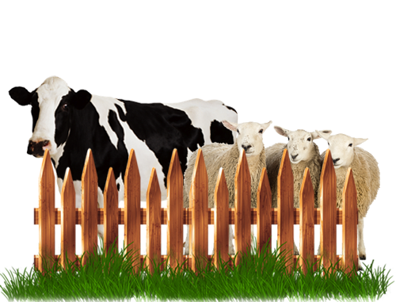
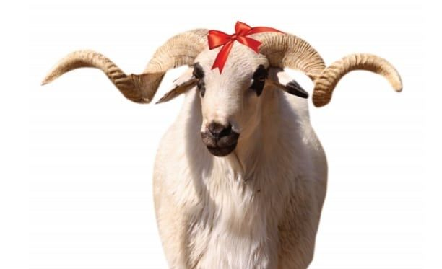
İnsan, Kurban keserken;
İçinde, kalbinde bulunan
Şirk, cimrilik ve tüm kötü duygu, düşünce ve alışkanlıkları kurbanla birlikte kesip atmalı,
En çok sevdiğini Allah yolunda verebilme gücüne ulaşmalıdır.

Slide 18
لَن يَنَالَ اللَّهَ لُحُومُهَا وَلَا دِمَاؤُهَا وَلَكِن يَنَالُهُ التَّقْوَى مِنكُمْ كَذَلِكَ سَخَّرَهَا لَكُمْ لِتُكَبِّرُوا اللَّهَ عَلَى مَا هَدَاكُمْ وَبَشِّرِ الْمُحْسِنِينَ {37}
“Onların (kurbanların) ne etleri ne de kanları Allah'a ulaşır.
Fakat O'na sadece sizin takvanız ulaşır.” (Hac 37)
Kurban’da İhlas Ve Samimiyet
Allah'ın hoşnutluğunu kazanmak için yapılan her şeyde ve kurban ibadetinde esas olan iyi niyet ve ihlâs’tır.

Slide 19
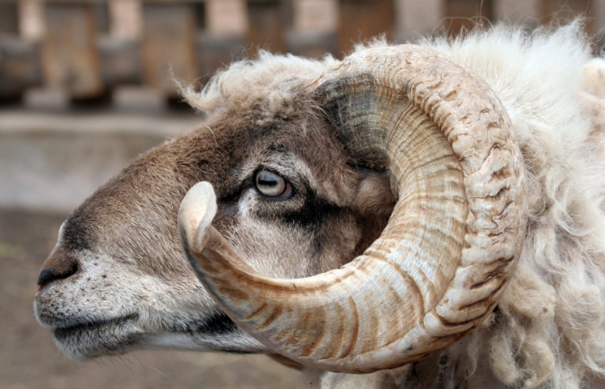
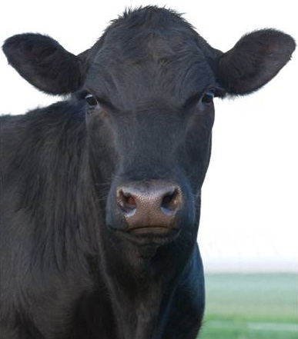
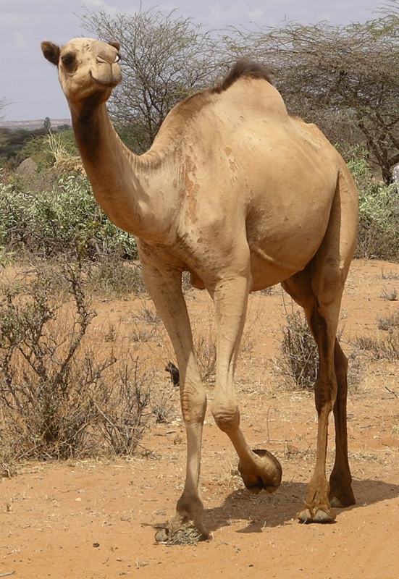
Kurbanımızı keserken okuduğumuz ayeti Kerimeler bize bir çek hususu aslında anlatmaktadır:
إِنِّي وَجَّهْتُ وَجْهِيَ لِلَّذِي فَطَرَ السَّمَاوَاتِ وَالأَرْضَ حَنِيفًا وَمَا أَنَاْ مِنَ الْمُشْرِكِينَ
"Doğrusu ben yüzümü, gökleri ve yeri yaratana, doğruya yönelerek çevirdim, ben puta tapanlardan değilim."
(Enam, 6/79)
قُلْ اِنَّ صَلَات۪ي وَنُسُك۪ي وَمَحْيَايَ وَمَمَات۪ي لِلّٰهِ رَبِّ الْعَالَم۪ينَۙ لَا شَر۪يكَ لَهُۚ وَبِذٰلِكَ اُمِرْتُ وَاَنَا۬ اَوَّلُ الْمُسْلِم۪ينَ
De ki: Şüphesiz benim namazım, kurbanım, hayatım ve ölümüm hepsi âlemlerin Rabbi Allah içindir. O'nun hiçbir ortağı yoktur; böyle emr olundum ve ben Müslümanların ilkiyim. (Enam, 6/162-163)

Slide 20
Kurban Kesmekle;
Allah’ın emrine itaat edilmektedir.
Allah için fedakarlık yapma alışkanlığı kazanılmaktadır.
Toplumda yardımlaşma ve dayanışma yoluyla kardeşlik ve dostluk bağları güçlenmektedir.
Sosyal adaletin önü açılmış olur ve bir yıl boyu et yeme imkanı bulamayanlar bu vesileyle et yemiş olurlar.
Zengin, malını feda ederek şükretme imkanını elde ederken, fakir de bayram vesilesi ile bulduğu bir yiyecek için şükretme imkanına kavuşur.
Zenginde cimrilik veya dünya malına düşkünlük varsa bu duyguları zaafa uğramış olur.
Hayvan piyasasında ticari bir canlanma meydana gelir.
Hayvancılık teşvik edilmiş olur.
Deri sanayinin gelişimine katkıda bulunulur.
Kurban Kesmenin Faydaları

Slide 21
Hz. Aişe (r. anhâ) anlatıyor: "Rasulullah (a.s) buyurdular ki:
مَا عَمِلَ آدَمِىٌّ عَمَلاً يَوْمَ النَّحْرِ أحَبَّ إلى اللّهِ تَعالى مِنْ إهْرَاقِهِ الدِّمَاءَ،
"Hiç bir kul, kurban günü, Allah indinde kan akıtmaktan daha sevimli bir iş yapamaz.
إنَّهَا لَتَأتِى يَوْمَ الْقِيَامَةِ بقُرُونِهَا وَأشْعَارِهَا وأظْاَفِهَا،
Zîra, kesilen hayvan, kıyamet günü boynuzlarıyla, kıllarıyla, tırnaklarıyla gelecektir.
وَإنَّ الدَّمَ لَيَقَعُ مِنَ اللّهِ تَعالى بِمَكَانٍ قَبْلَ أنْ يَقَعَ في الارْضِ
Hayvanın kanı yere düşmezden önce Allah indinde yüce bir mevkiye ulaşır.
فَطِيبُوا بِهَا نَفْساً. Öyle ise, onu gönül hoşluğu ile ifâ edin." [Tirmizî, Edâhî 1, (1493); İbnu Mâce, Edâhî 3, (3126).]
Kurban’ın Allah Katındaki Değeri

Slide 22
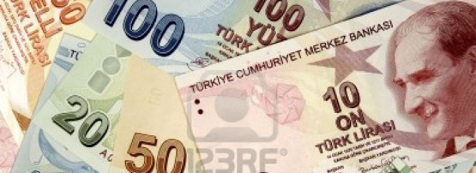
مَنْ وَجَدَ سَعَةً فَلَمْ يُضَحِّ فَلاَ يَقْرَبَنَّ مُصَلاَّنَا
"Kim, imkanı olduğu halde
kurban kesmezse
bizim mescidimize yaklaşmasın"
(İbn Mace, Edahi, 2; Müsned, 2, 321),
Kurban Kesmemek…
Notes:
Hadisin Ebu Hanife'ye delil oluşu şu yoruma dayanmaktadır:
“Hadiste yer alan böylesine güçlü bir uyarı, ancak vacip olan bir ibadetin terki konusunda yapılmış olabilir. Kurban vacip olmasaydı terk eden kimse için Hz. Peygamber böyle bir ifadeyi kullanmazdı.”

Slide 23
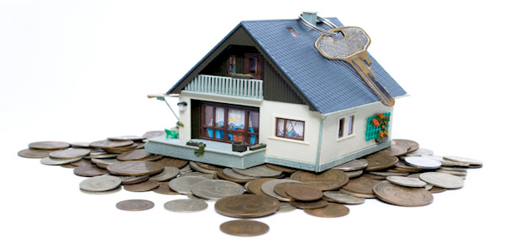
يَا أيُّهَا النَّاسُ إنَّ على كُلِّ أهْلِ بَيْتٍ في كُلِّ عَامٍ أُضْحِيَة
Salih oğlu Mihnef (R.a.) efendimizden şöyle işittiğini rivayet etmiştir:
"Ey insanlar, her sene,
her ev halkına kurban kesmek vaciptir."
(Tirmizi, Edahi, 18; İbn Mace, Edahi, 2)
Kurban Kesmemek…
Notes:
Hz. Peygamber'in Arafat vakfesinde söylediği rivayet edilen ve sadece Mıhnef b. Süleym'den nakledilen, “her ev halkına, her yıl bir kurban gerektiğini” ifade eden hadis hem zayıftır,²⁸ hem de mensûh yani hükmü yürürlükten kaldırılmıştır.²⁹

Slide 24
KURBAN KESMENİN DİNİ HÜKMÜ
Kurban bir gelenek değil, İBADET’tir.
İslâm'da, kurban bayramında kurban kesmenin dinî bir hüküm oluşu Kitap, Sünnet ve icmâ ile sabit olup, zekât gibi Hicretin ikinci yılında meşrû kılınmıştır.
Kurban kesmek
İmam-ı Azam Ebu Hanife'ye göre vacip,
(İmam Malik’in kurban kesmeyi vacip kabul ettiğine dair rivayetler de mevcuttur)
İmam Muhammed, İmam Ebu Yusuf,
Şafiî, Malik ve Ahmed b. Hanbel'e göre
sünnet-i müekkededir.
Hükmümün vacip veya sünnet-i müekkede olması, uygulamaya bir etki yapmamaktadır.
Kurban Kesmenin Dini Hükmü
Notes:
HANEFİ MEZHEBİ:
İmam-ı Azam: Vacip
İmam Muhammed: Sünnet-i müekkede
İmam Ebu Yusuf: Sünnet-i müekkede
ŞAFİİ MEZHEBİ: Sünnet-i müekkede
MALİKİ MEZHEBİ: Sünnet-i müekkede
HANBELİ MEZHEBİ: Sünnet-i müekkede

Slide 25
KURBAN KESMEKLE MÜKELLEF OLANLAR
Müslüman Olmak
Akıllı Ve Buluğa Ermiş Olmak
Yolcu Olmayıp Mukim Olmak
Belirli Bir Mali Güce (Nisap) Sahip Olmak.
Hanefîler'den Ebû Hanîfe ve Ebû Yûsuf ile Mâliki ve Hanbelî mezheplerine göre kurbanla yükümlü sayılmak için akıl ve bulûğ şart olmayıp gerekli malî güce sahip olan küçük çocuklar ve akıl hastaları adına kanunî temsilcileri tarafından kurban kesilmesi gerekir. Bu fakihler kurbanın malî bir ibadet oluşu ve başta fakirler olmak üzere üçüncü şahısların hakkının gözetilmesi hususunu ön planda tutmuşlardır.
Notes:
KURBAN KESME NİSABI
Kurban nisabı, kişinin temel ihtiyaçları olan
Oturacak evi,
Evinin yeter derecede eşyası,
Üç kat elbisesi,
Kendisinin ve bakmakla yükümlü olduğu kimselerin bir aylık (her ay sabit geliri olan) veya yıllık nafakalarından ve borcundan fazla 80,18 gr. Altın veya bunun kıymeti para ve eşyaya malik olan kimse
Kurban kesecek kadar zengin demektir.

Slide 26
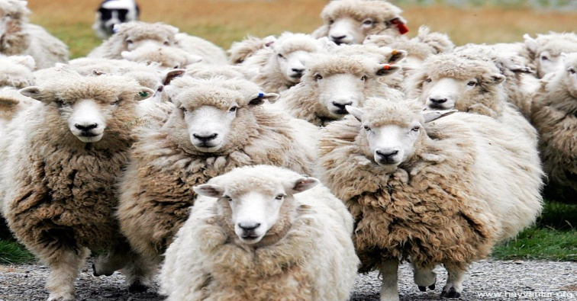
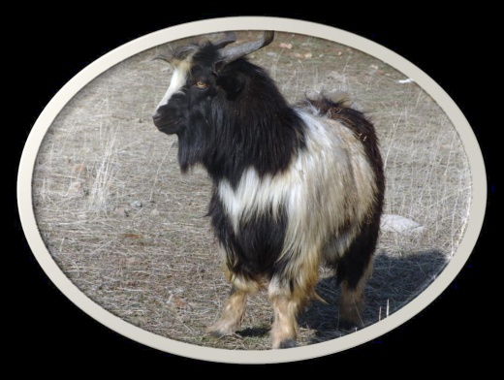
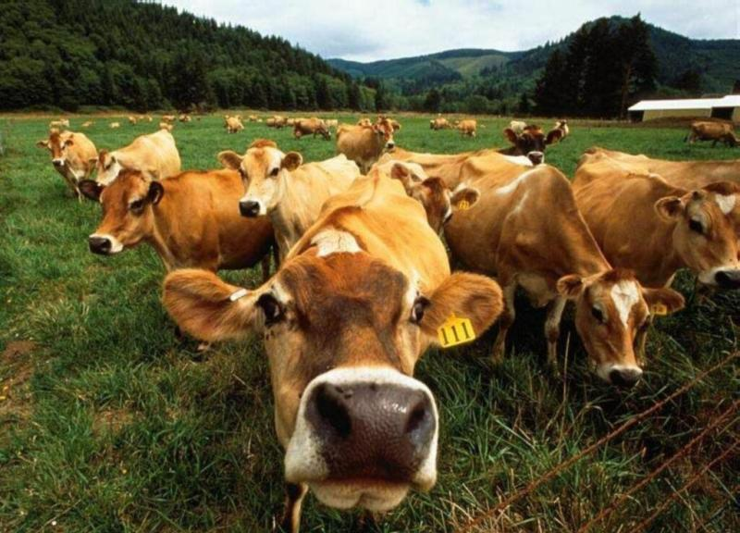
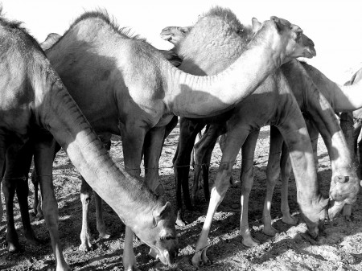
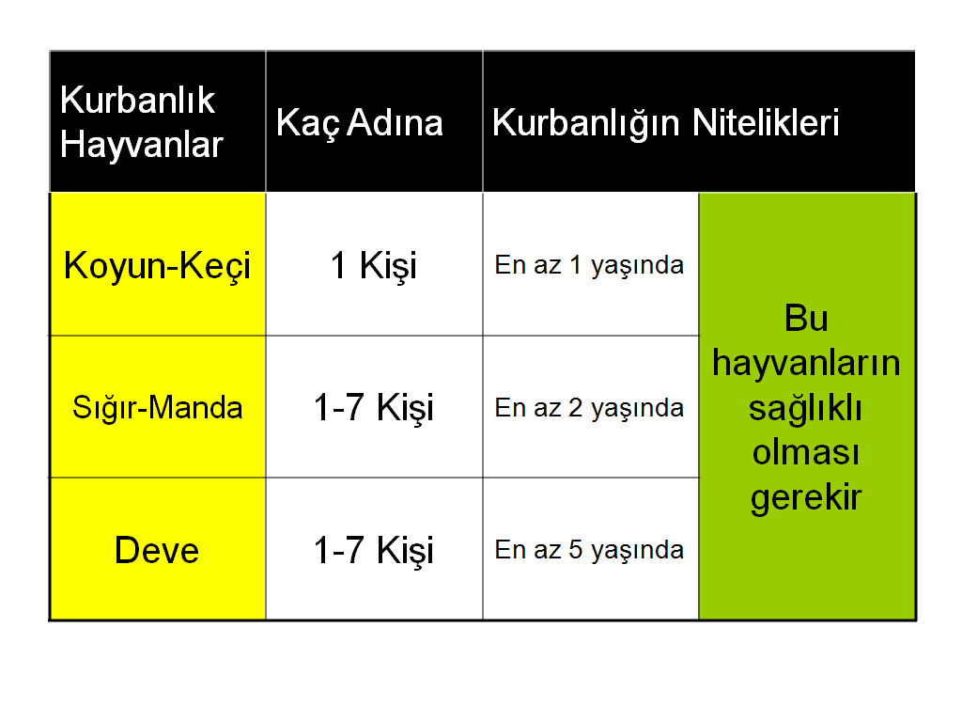
Kurbanlık hayvanlardan koyun veya keçi ancak bir kişi tarafından Kurban edilir. Bunun yanında sığır, manda ve deve yedi kişiye kadar ortaklaşa kurban edilebilir. Ortakların tek veya çift olmalarında da bir sakınca yoktur. Kurbanın geçerliliği açısından kurban edilecek hayvanların erkek veya dişi olmaları arasında fark yoktur.
Kurbanlık Hayvanlarda Ortaklık

Slide 27
Kurbanlık Satın Alınırken Dikkat Edilecek Hususlar
Veteriner Hekim Sağlık Raporu veya Menşe Şahadetnamesi olmayan,
Kulak Küpesi ve Pasaportu bulunmayan,
Çok zayıf olan,
Gebe veya yeni doğum yapmış olan,
Yüksek ateşi olan,
Çok genç ve etleri olgunlaşmamış olan,
Kılları karışık ve mat halde olan,
Bakışları ve dış görünümü canlı olmayan,
Salya akıntısı bulunan,
Pis kokulu ishali olan,
Pis kokulu burun akıntısı olan,
Çevreye karşı aşırı tepkili veya çok duyarsız, hayvanların satın alınmaması gerekmektedir.
Kurbanlık Hayvan Alırken

Slide 28
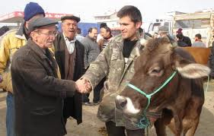
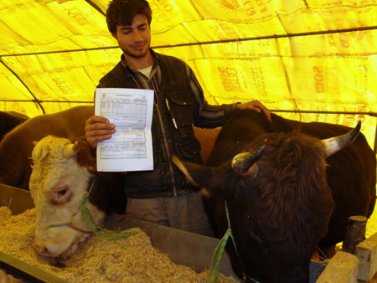
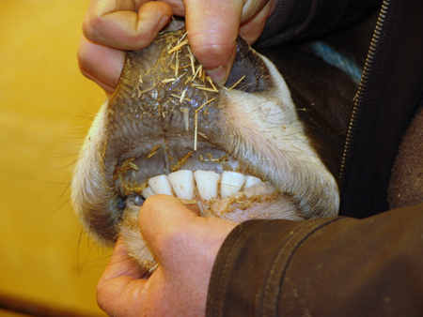
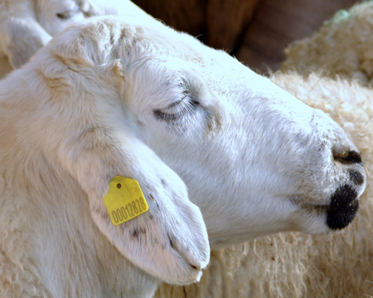
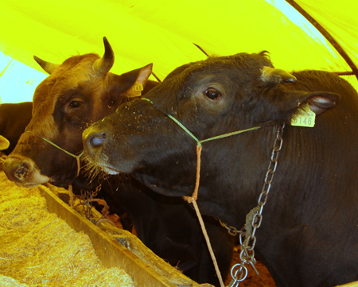
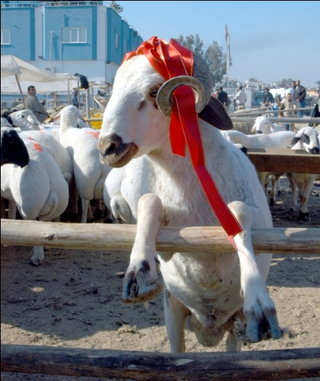
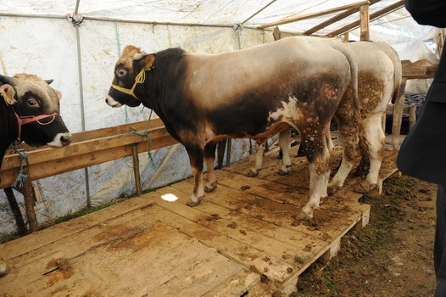
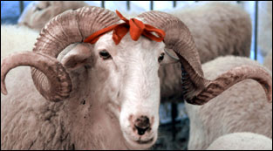
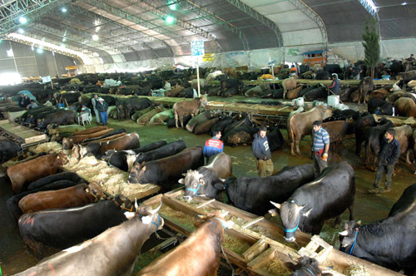
Kurbanlık hayvanlarda esas olan; kurbanın sağlıklı, düzgün, azaları tastamam ve besili olmasıdır.
Kurban Alırken Dikkat Edilmesi Gerekir

Slide 29
“Topallığı açıkça belli olan, لَا يُضَحَّى بالعَرجَاءِ بيِّنٌ ظَلعُهَا
Körlüğü açıkça belli olan, وَلَا بالعَورَاءِ بَيِّنٌ عورُهَا
Hastalığı açıkça belli olan hasta وَلَا بالمَريضَةِ بَيِّنٌ مَرَضُهَا
İliği kurumuş derecede zayıf olan وَلَا بالعَجفَاءِ التي لَا تُنقى
hayvanlar kurban edilmez”
(Tirmizi, Edahi, 5. IV,86)
Kurban Edilemeyecek Hayvanlar

Slide 30
HANGİ AYIPLAR HAYVANIN KURBAN OLMASINA MANİ OLUR
İki veya bir gözü kör olan,
Aşırı derecede zayıf olan,
Kesim yerine yürüyerek gidemeyecek derecede aksak/topal olan,
Doğuştan kulağı ve tenasül organı olmayan,
Kulağının, kuyruğunun veya tenasül organının üçte birinden fazlası kopmuş olan,
Dişlerinin yarıdan fazlası düşmüş olan,
Koyun ve keçide bir, sığırda iki memesi kurumuş olan,
Burnu kesilmiş olan,
Memesinin ucu kesilmiş olan,
Boynuzlarından bir’i veya ikisi kökünden kopmuş/kesilmiş olan,
Dilinin çoğu kesilmiş olan,
İlaçla sütü kesilmiş olan,
Ölüm derecesinde hasta olan,
Pislik yiyip bir süre hapsedilmemiş olan hayvanlar
Böyle kusuru olan hayvanları kurban etmek caiz değildir. Bunun için kurbanlık satın alınırken kusurlu olup olmadığına dikkat etmek gerekir.
Kurban Alırken Dikkat Edilmesi Gereken Hususlar

Slide 31
إِنَّ أَوَّلَ مَا نَبْدَأُ بِهِ فِي يَومِنَا هَذَا أَنْ نصَلِيَ، ثمَّ نَرْجِعَ فَنَنْحَرَ، مَنْ فَعَلَهُ فَقَدْ أَصَابَ سُنَّتَنَا، وَمَنْ ذَبَحَ قَبْلَ فَإنَّمَا هُوَ لَحْم قَدَّمَهُ لِأَهْلِهِ، لَيْسَ مِن النُّسُكِ فِي شيْء
Hz. Peygamber:
“Bu günümüzde yapacağımız ilk şey bayram namazını kılmak, sonra (evlerimize) dönüp kurban kesmek olacaktır. Her kim böyle yaparsa sünnetimize uygun iş yapmış olur. Kim (namazdan) önce kurban keserse, o ancak ailesine bir et sunmuş olur. Bu kestiği kurban olmaz” (Buhari, Edahî,1. VI,234)
Kurban Kesme Zamanı
Notes:
Güneşin yükselişiyle birlikte bayram namazı için önceden tespit ettiği açık alandaki musallâya (namazgâha) doğru ilerlemeye başladı. Yol boyu giderken henüz vakti gelmediği hâlde aceleyle kesilmiş kurbanlar dikkatinden kaçmadı.
Namazgâha varınca oradakilere selâm verdi. Kendisine verilen bir yay veya bastona dayanarak Allah'a hamd ve senâ ettikten sonra ashâbına şöyle seslendi:

Slide 32
Hayvan kesim yerine incitilmeden götürülür, kesilecek zaman da kıbleye karşı ve sol tarafı üzerine yatırılır. Hayvan yere yatırılınca şu ayetleri okur:
إِنِّي وَجَّهْتُ وَجْهِيَ لِلَّذِي فَطَرَ السَّمَاوَاتِ وَالأَرْضَ حَنِيفًا وَمَا أَنَاْ مِنَ الْمُشْرِكِينَ
"Doğrusu ben yüzümü, gökleri ve yeri yaratana, doğruya yönelerek cevirdim, ben puta tapanlardan değilim." (Enam, 6/79)
قُلْ إِنَّ صَلاَتِي وَنُسُكِي وَمَحْيَايَ وَمَمَاتِي لِلّهِ رَبِّ الْعَالَمِينَ لاَ شَرِيكَ لَهُ وَبِذَلِكَ أُمِرْتُ وَأَنَاْ أَوَّلُ الْمُسْلِمِينَ
"De ki: Şüphesiz benim namazım, kurbanım, hayatım ve ölümüm hepsi âlemlerin Rabbi Allah içindir. O'nun hiçbir ortağı yoktur; böyle emrolundum ve ben müslümanların ilkiyim." (Enam, 6/162-163)
Daha sonra, tekbir ve tahlil getirir:
" الله اكبر الله اكبر لااله الاالله و الله اكبرالله اكبر ولله الحمد بسم الله الله اكبر"
Diyerek ara vermeden kurbanını keser.
Bu ayet-i kerime ile duayı okumadan sadece, "Bismillahi Allahü Ekber," yahut "Bismillah" deyip keserse yine caiz olur. Usulüne göre bir kesim yapmış olmak için, hayvanın yemek ve nefes borularıyla iki şah damarının kesilmesi gerekir.
Besmele kasden terk edilirse kurban olmaz.
Eti yenmez.
BESMELE VE TEKBİRİ UNUTMAYIN
Kurban Keserken
Notes:
إِنِّى وَجَّهْتُ وَجْهِىَ لِلَّذِى فَطَرَ السَّمَوَاتِ وَالأَرْضَ حَنِيفًا وَمَا أَنَا مِنَ الْمُشْرِكِينَ إِنَّ صَلاَتِى وَنُسُكِى وَمَحْيَاىَ وَمَمَاتِى لِلَّهِ رَبِّ الْعَالَمِينَ لاَ شَرِيكَ لَهُ وَبِذَلِكَ أُمِرْتُ وَأَنَا أَوَّلُ الْمُسْلِمِينَ اللَّهُمَّ مِنْكَ وَلَكَ عَنْ مُحَمَّدٍ وَأُمَّتِهِ
“Ben hanîf (hakka yönelmiş) olarak, yüzümü gökleri ve yeri yaratan (Allah)'a çevirdim ve ben müşriklerden değilim. Şüphesiz benim namazım, kurbanım, hayatım ve ölümüm âlemlerin Rabbi olan Allah içindir. O'nun hiçbir ortağı yoktur. Ben bununla emrolundum ve ben Müslümanların ilkiyim. Allah'ım (bu kurban) sendendir ve Muhammed ile ümmeti tarafından senin (rızan) için sunulmuştur.”
Allah Resûlü'nün âyetler ihtiva eden¹⁷ bu duası, İslâm'daki kurbanlar ile câhiliye dönemindeki kurbanlar arasındaki en önemli farkı göstermekteydi. Asırlardır kurbanlar putlara adanmış, şirk içerisinde kesilmişti.
İbn Mâce, Edâhî, 1.
Şimdi ise, sadece yaratan Allah'ın adıyla, O'nun adına kurban ediliyorlardı. Ardından Peygamber Efendimiz, “Allah'ım (bu kurban) sendendir ve Muhammed ile ümmeti tarafından senin (rızan) için sunulmuştur.” dedi. İbn Mâce, Edâhî, 3.

Slide 33
إِنَّ الَّلهَ كَتَبَ الْإِحْسَانَ عَلَى كُلِّ شَيْئٍ فَإِذَا قَتَلْتُمْ فَاَحْسِنُوا اَلْقِتْلَةَ وَإِذَا ذَبَحْتُمْ فَاَحْسِنُوا اَلذَّبْحَةَ وَلْيُحِدَّ اَحَدُكُمْ شَفْرَتَهُ فَالْيُرِحْ ذَبِيحَتَهُ
“Allah, her şeyin güzel yapılmasını emretti.
Öldürdüğünüz zaman öldürme işini güzel yapın.
Kesim yapacağınız zaman kesim işini güzelce yapın.
Sizden biriniz (Kurban keseceği zaman) bıçağını iyice bilesin ve hayvanını rahat ettirsin.”
(Hanbel, sünen, 4/123)
Kurban Keserken Bıçağı İyice Bilemek

Slide 34
يَا فَاطِمَةُ قُومِي إِلَى أُضْحِيَّتِكَ فَاشْهَدِيهَا فَإِنَّهُ يُغْفَرُ لَكِ عِنْدَ أَوَّلِ قَطْرَةٍ تَقْطُرُ مِنْ دَمِهَا كُلُّ ذَنْبٍ عَمِلْتِيهِ
Peygamberimiz (sav) kızı Fatıma’ya şöyle buyurdu:
Kızım Fatıma! Kurbanın kesilirken orada bulun. Zira işlemiş olduğun her günah
kurban kanının ilk damlası yere düştüğünde bağışlanır.
(Hakim, Müstedrek)
Kurban Keserken Başında olmak

Slide 35
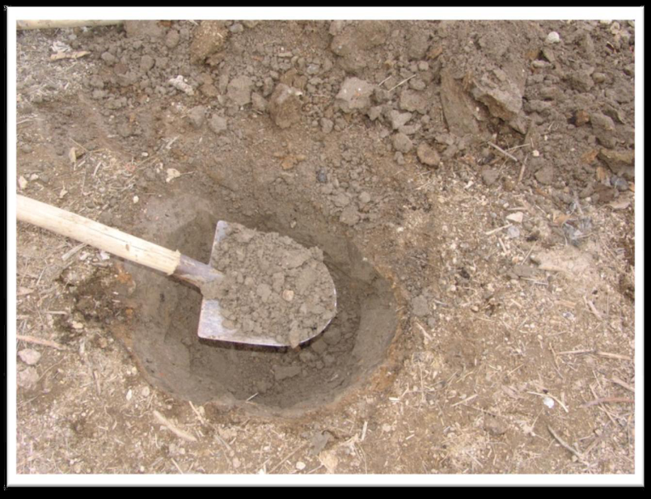
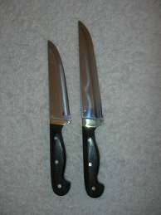
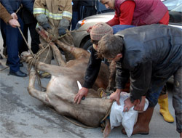
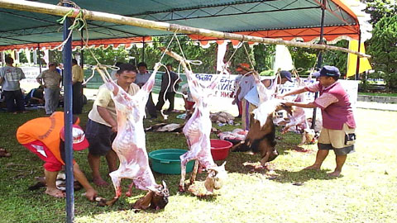
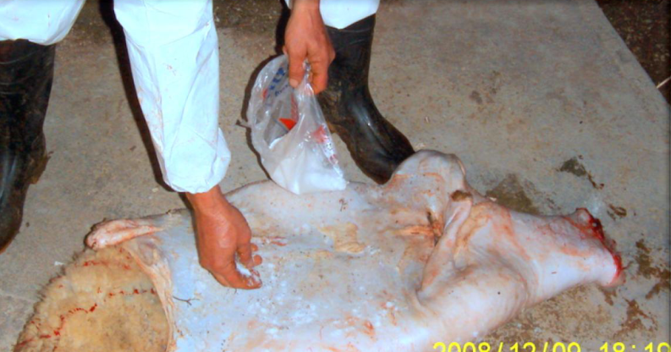
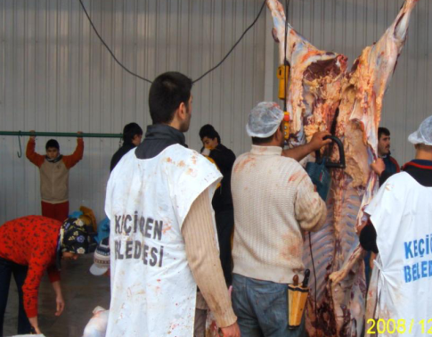
MÜSLÜMAN GİBİ DAVRAN
Kurban Keserken Hayvana Güzel Davran

Slide 36
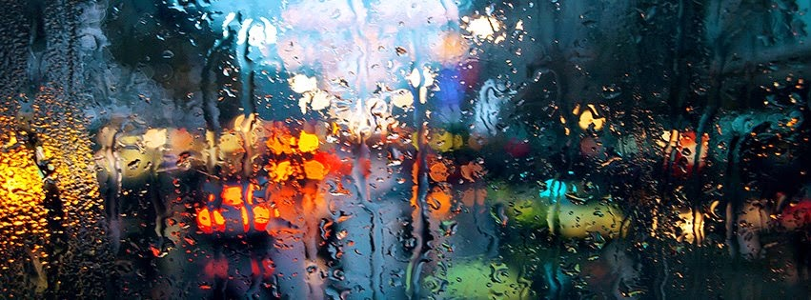
اِسْتَنْجِدُوا هَدَايَاكُمْ فَإِنَّهَا مَطَايَاكُمْ يَوْمَ الْقِيَامَةِ
“Kurbanlarınıza iyi bakın.
Zira onlar kıyamet günü sizin binitlerinizdir.”
(Gazali, İhya, 1/237)
Kurban’ın Kıyamete Bakan Yüzü
Notes:
Kurban: Her Kılı Ve Tüyü İçin Sevap olup, Kıyamet Günü Binit ve Ateşe Karşı Perde Olacaktır

Slide 37
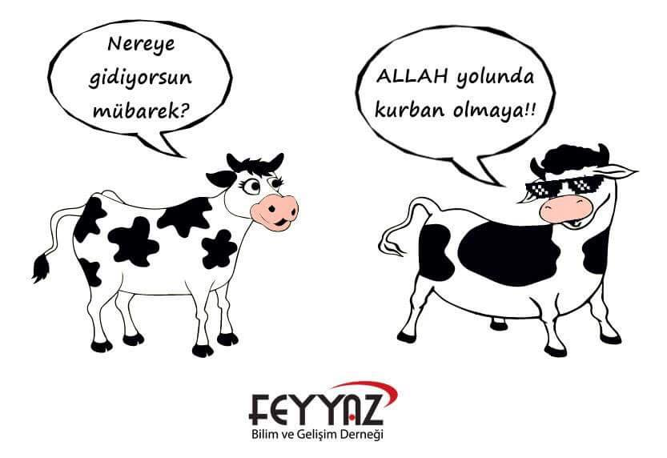
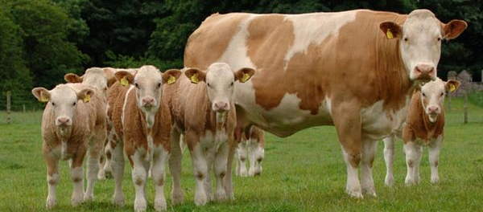
مَنْ ضَحَى طَيِّبَةً نَفْسَهُ مُحْتَسِبًا لِاُضْحِيَّتِهِ كَانَتْ لَهُ حِجَابًا مِنَ النَّارِ
“Gönül hoşnutluğu içerisinde ve
sevabını Allah’tan umarak kesilen kurban,
ateşe karşı bir perde olur.”
(Et Terğib ve’t Terhib, 2/155)
Kurban’ın Kıyamete Bakan Yüzü
Notes:
Kurban: Her Kılı Ve Tüyü İçin Sevap olup, Kıyamet Günü Binit ve Ateşe Karşı Perde Olacaktır

Slide 38
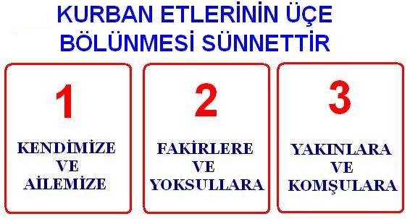
KURBAN ETİNİN TAKSİMİ
Deve ve sığır gibi hayvanlar ortaklaşa kurban edildiğinde, etleri ortaklar arasında tahmini olarak değil, tartılarak taksim edilir.
Ancak, bir ailenin fertlerinin ortaklaşa kestiği kurbanın etinin bu şekilde taksimi gerekmez. Böyle bir kurban tamamen bir hayır kurumuna verilecekse etinin taksim edilmesi gerekmez.
Adak olarak ortak olan kimse adak olan payı kendi payıyla karıştırmamaya özen göstermelidir. Çünkü adakta bulunan kimse ve usul-füruu bu adak kurbanından yiyemez.
Kurban Etinin Taksimi
En uygun olanı, kurban etini üçe taksim edip, birini kurban kesmeyen yoksullara sadaka olarak dağıtmak, bir bölümünü de akraba, tanıdık ve komşulara ikram etmek, birini de kendi çoluk çocuğu ile yemektir.
Notes:
Kurban derisi
Kurbanın derisi, bir fakire veya hayır kurumuna verilmelidir.
Hz. Peygamber, veda haccında Hz. Ali'ye, kurban olarak kesilen develerinin başında durmasını ve bunların derileri ile sırtlarındaki çullarını sadaka olarak vermesini, kasap ücreti olarak bunlardan bir şey vermemesini emretmiştir (Ebu Davud; Menasik, 20).
Buna göre kurban derilerinin para karşılığında satılması, kurbanın kesimi veya bakımı için ücret olarak verilmesi uygun değildir.

Slide 39
KURBAN YOKSUL, FAKİR VE YETİMLERLE PAYLAŞMAKTIR
KARDEŞLİĞİ YENİDEN İNŞA ETMEKTİR
فَاذْكُرُوا اسْمَ اللَّهِ عَلَيْهَا صَوَافَّ فَإِذَا وَجَبَتْ جُنُوبُهَا فَكُلُوا مِنْهَا وَأَطْعِمُوا الْقَانِعَ وَالْمُعْتَرَّ كَذَلِكَ سَخَّرْنَاهَا لَكُمْ لَعَلَّكُمْ تَشْكُرُونَ
“Öyleyse artık, (kurban edilmek üzere) sıraya dizildiklerinde onların üzerinde Allah'ın ismini anın; ve cansız olarak yere serildiklerinde onların etinden kendiniz de yiyin; kendi nasibiyle yetinip istemeyen kimseyi de, istemek zorunda kalan kimseyi de (onunla) doyurun. Biz, işte bu amaçla onları sizin yararınıza sunuyoruz ki şükredesiniz.”
(Hac 22/36)

Slide 40
BAYRAM O BAYRAM OLA
Bir Kurban Bayramı sabahı namazdan sonra geldiği evinde Efendimiz'e erkenden hazırlanmış kurban eti takdim ederler. Tebessüm eden yüzünde bir tereddüt işareti dolaşır:
- Şu anda çevremizdeki komşularımız da et yiyorlar mı? diye sorar.
- Hayır, derler, biz herkesten önce sizin için hazırladık. Önce siz yiyin, sonra onlara göndereceğiz!
Elinin ucuyla önündeki tabağı öteye iterken şöyle der:
- Götürün bu tabağı önümden. Komşumun yemediğini yemem, giymediğini de giymem. Ne zaman komşularımızın bacalarından et piştiğini gösteren dumanlar yükselirse o zaman getirin, onlarla birlikte et yiyebilir, onlarla birlikte bayram yaparım!.

Slide 41
Kurban da kurbiyyet vardır, yakınlaşmak, yaklaşmak…
İnsan kurban keserek bir yönüyle Allaha yaklaşmaktayken diğer taraftan da insanın insana yaklaşması, insanın toplumla kaynaşması olarak kardeşlerine yakınlaşmaktadır.

Slide 42
Kurban, Paylaştığı için etrafındaki sevdikleriyle, etrafındakilerle, ailesiyle, ihtiyaç sahipleriyle topluma yakınlaştırır. İnsanlar arasında bir ülfet, muhabbet, güven ve kardeşlik meydana getirir. Gönüllerin birbirine yakınlaşmasını sağlar kısaca…
Paylaşmak insanı yüceltir. İnsanı bencillikten arındıran, gönülleri birbirine bağlayan, insana huzur veren, başını yastığa koyduğunda bugün ne iyi bir iş yaptım, bir başka gönlü, bir başka haneyi, bir başka sofrayı şenlendirdim ve ben sadece kendim için değil kardeşlerim içinde yaşadım diyerek huzur içerisinde uyumasını sağlayan büyük bir etkisi vardır paylaşmanın.
Paylaştıkça kazanan ve Allaha yaklaştıran bir ibadettir kurban…
paylaşırsan bereketi artar der Allah Resulü… öyleyse ihtiyaç sahipleri ile, komsunla, arkadaşlarınla paylaş ki bereketlensin. Bu bir berekettir.
Medine de bir kurban bayramında, Medine dışından gelen misafirlerinde dahil olduğu çok fazla ihtiyaç sahibi varken kurban etlerinin bekletilmemesini, saklanmamasını ve paylaşılmasını emretmiştir. Yiyecek, yedirecek, dağıtacak ve bitirecek… verilen mesaj önemlidir… ihtiyaç sahibi beklerken sen biriktirmeyeceksin.

Slide 43
Bir gün Peygamber Efendimiz Hz. Muhammed (sav) evinde “kurban” kesmiş... Parçalama işlemi bittikten sonra, Efendimiz (sav) evden ayrılmış...
Hz. Aişe validemiz de, kurban etinin hemen hemen hepsini de ihtiyaç sahiplerine dağıtmış... Elinde sadece “kürek kemiği” kalmış.
Hazreti Peygamber Efendimiz eve gelince sormuş “Aişe validemiz”e; “Ya Aişe, Kurban’ı ne yaptın, ondan geriye ne kaldı?”
Aişe validemiz cevap vermiş; “Kalan, bir kürek kemiğidir.”
Bunun üzerine Peygamber Efendimiz (sav) gayet mutlu bir ifade ile şu karşılığı vermiş; “Desene kürek kemiği dışında hepsi bizim oldu.”
Kurban Paylaşmaktır
Notes:
Kurban derisi
Kurbanın derisi, bir fakire veya hayır kurumuna verilmelidir.
Hz. Peygamber, veda haccında Hz. Ali'ye, kurban olarak kesilen develerinin başında durmasını ve bunların derileri ile sırtlarındaki çullarını sadaka olarak vermesini, kasap ücreti olarak bunlardan bir şey vermemesini emretmiştir (Ebu Davud; Menasik, 20).
Buna göre kurban derilerinin para karşılığında satılması, kurbanın kesimi veya bakımı için ücret olarak verilmesi uygun değildir.

Slide 44
Seleme b. Ekva’nın (r.a.) naklettiğine göre:
Hz. Peygamber (a.s.) şöyle buyurmuştur: “Kim kurban keserse bayramın üçüncü gecesinden sonra evinde kurban etinden bir şey bulunduğu halde sabahlamasın” buyurdu.
Ertesi seneye girdiğimiz zaman sahabeler: “Ey Allah’ın Resulü! Kurban etlerini geçen sene yaptığımız gibi mi yapacağız (yani dağıtacak mıyız)?” diye sordular.
Hz. Peygamber: “Hayır (bu yıl yiyin, yedirin, azık da edinin) çünkü geçen sene halk arasında geçim zorluğu vardı. Bu sebeple kurban etlerinin halk arasında dağıtılmasını arzu ettim” buyurdu.(Müslim)
Kurban Paylaşmaktır
Notes:
Kurban derisi
Kurbanın derisi, bir fakire veya hayır kurumuna verilmelidir.
Hz. Peygamber, veda haccında Hz. Ali'ye, kurban olarak kesilen develerinin başında durmasını ve bunların derileri ile sırtlarındaki çullarını sadaka olarak vermesini, kasap ücreti olarak bunlardan bir şey vermemesini emretmiştir (Ebu Davud; Menasik, 20).
Buna göre kurban derilerinin para karşılığında satılması, kurbanın kesimi veya bakımı için ücret olarak verilmesi uygun değildir.

Slide 45
KURBAN YOKSUL, FAKİR VE YETİMLERLE PAYLAŞMAKTIR
KARDEŞLİĞİ YENİDEN İNŞA ETMEKTİR
المُسْلِمُ أَخُو المُسْلِمِ ، Müslüman, Müslümanın kardeşidir.
لا يظْلِمُه ، Ona zulmedip haksızlık yapmaz,
ولا يُسْلِمهُ ، Onu düşmana teslim etmez.
منْ كَانَ فِي حَاجَةِ أَخِيهِ كَانَ اللَّهُ فِي حاجتِهِ ،
Müslüman kardeşinin ihtiyacını gideren kimsenin Allah da ihtiyacını giderir.
ومَنْ فَرَّج عنْ مُسْلِمٍ كُرْبةً فَرَّجَ اللَّهُ عنْهُ بِهَا كُرْبَةً مِنْ كُرَبِ يوْمَ الْقِيامَةِ ،
Kim bir Müslümandan bir sıkıntıyı giderirse, Allah Teâlâ o kimsenin kıyamet günündeki sıkıntılarından birini giderir.
ومَنْ ستر مُسْلِماً سَتَرهُ اللَّهُ يَوْم الْقِيَامَةِ
Kim bir Müslümanın ayıp ve kusurunu örterse, Allah Teâlâ da o kimsenin ayıp ve kusurunu örter.»
( Buhari, Mezalim 3)

Slide 46
İNSANLIK KURBANA MUHTAÇ BİR HALDEYKEN
Dünyada;
Hırsızlık, yolsuzluk, hukuksuzluk diz boyu.
Fakir, yoksul insanlar ölümle pençeleşiyor.
Savaşlardan dolayı binlerce insan evsiz barksız.
Açların, yoksulların sayısı çığ gibi artmaktadır.

Slide 47
KURBAN PAYLAŞMAKTIR GÖNÜLLER İNŞA ETMEKTİR
Diyanet İşleri Başkanlığımız Türkiye Diyanet Vakfı ile birlikte 1993 yılından itibaren 28 yıldır vekâletle kurban kesim organizasyonu yapmaktadır.
“Türkiye Diyanet Vakfımız; milletimizin kurban vekâletlerini, emanet bilinciyle ve büyük bir hassasiyetle yürütmekte, tam bir titizlik ve şeffaflıkla, dinimizin esaslarına uygun olarak, güven ve emanete riayet şiarıyla yerine getirmektedir.
Kurbanlar, vekâlet sahiplerinin isimleri tek tek okunarak bizzat Diyanet İşleri Başkanlığımızda görev yapan hocalarımızla, vakfımızın görevli ve gönüllüleri nezaretinde yerine getirilmektedir”
“Kurban Bayramı’nda ülkemizdeki ihtiyaç sahiplerine ve bütün dünyadaki mazlum, mağdur ve muhtaçlara bayram sevincini ve milletimizin iyilik elini taşıyamaya gayret ediyoruz.”
“2021 yılı Vekâletle Kurban Kesim Programı kapsamında, yurtdışında 75 Ülke de ve Yurt içinde 81 il 922 ilçede, 20 milyonu aşkın mazlum, mağdur, muhtaç ve sığınmacı kardeşimize halkımızın iyilik elini ulaştırmayı hedefliyoruz. Bunun için, görevli ve gönüllülerimizle ülkemizdeki ve yurt dışındaki din görevlisi hocalarımız ile yardımcı kuruluşlardaki çalışanlar olmak üzere yaklaşık büyük bir ekiple bu yılki kurban organizasyonumuzu gerçekleştireceğiz.”

Slide 48
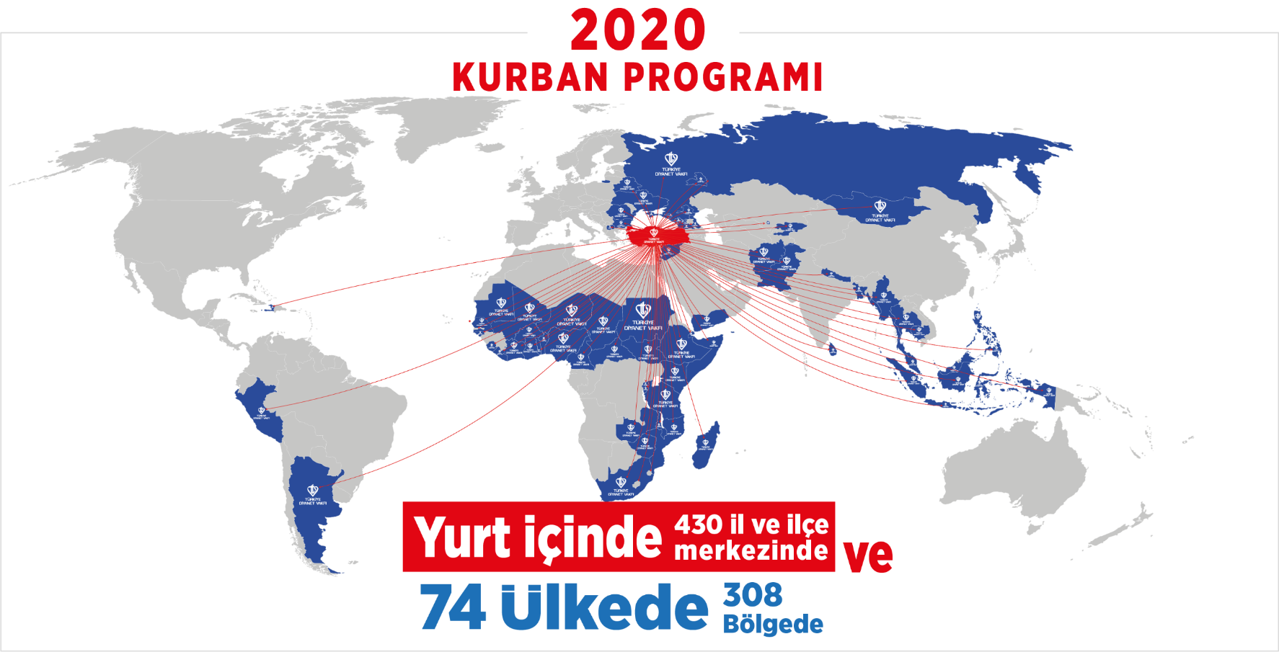

Slide 49
KURBAN PAYLAŞMAKTIR
“Kurbanını Paylaş Kardeşinle Yakınlaş”
Her yıl Diyanet İşleri Başkanlığımızla işbirliği içerisinde dini esaslara uygun, güven ve emanet bilinci ile hareket ederek dünyanın dört bir yanında kurban sevincini kardeşlerimizle birlikte yaşıyoruz.
Kurmuş olduğumuz profesyonel ve teknolojik alt yapı ile her bir bağışçıyı ve her bir kurbanı adım adım takip ediyor, vekâletle kurban organizasyonunun tüm süreçlerini bizzat gönüllü ve görevlilerimiz nezaretinde yürütüyor, dini esaslara uygun bir şekilde keserek dağıtımını yapıyoruz.
“Kurbanını Paylaş Kardeşinle Yakınlaş” temasıyla düzenlediğimiz 2020 yılı vekâletle kurban kesim organizasyonu kapsamında vakfımıza emanet edilen 557.311 hisse kurbanı yurtiçinde 430 il ve ilçe merkezinde, yurtdışında ise yoksulluk ve krizlerin yoğun yaşandığı Afganistan, Suriye, Irak, Filistin ve Arakan başta olmak üzere Afrika, Balkanlar, Türk Cumhuriyetleri, Kafkasya, Uzakdoğu ve Güney Amerika’nın da aralarında bulunduğu 74 ülkenin 308 bölgesinde keserek hayırseverlerimizin emanetlerini kardeşlerimize ulaştırdık.
Notes:
“FETÖ, özellikle mali ibadetleri istismar ederek hain ve gizli emellerine alet etmiştir”
“15 Temmuz hain darbe girişimiyle ifşa olan FETÖ ihanet şebekesi, inancımız ve ibadetlerimiz konusunda çok hassas ve dikkatli olmamız gerektiğini açıkça ortaya koymuştur. Zira söz konusu meşum yapı, bilhassa mali ibadetleri istismar ederek Müslümanların iyilik duygularını hain ve gizli emellerine alet etmiş, kurban ibadetini tam bir menfaat çarkına dönüştürmüştür. Topladığı zekât, sadaka gibi yardımları suistimal ettiği, vekâlet olarak aldığı kurbanları yerine getirmediği, süfli emelleri uğruna usulsüz ve ahlaksız bir biçimde televizyon programlarına, başka ülkelerde menfaatleri için lobi faaliyetlerine, toplantı ve gezi etkinliklerine, milletimiz ve memleketimiz aleyhine çalışan merkezlere peşkeş çekerek harcadığı acı bir şekilde ortaya çıkmıştır. Dolayısıyla her zaman iyilik ve hayra öncülük eden alicenap milletimizi başta kurban ibadeti olmak üzere dini konularda daha dikkatli ve hassas olmaya davet ediyorum. Bu manada Diyanet İşleri Başkanlığımız, yurt içinde ve yurt dışında bütün mensuplarıyla, doğru, şeffaf ve güvenilir biçimde milletimize rehberlik etmektedir ve etmeye devam edecektir.”

Slide 50
KURBAN PAYLAŞMAKTIR
TÜRKİYE DİYANET VAKFIMIZ
“Müslüman azınlıkların, savaşlara, işgallere, afetlere maruz kalanların, yoksulların, kimsesizlerin, çaresizlerin umudu ve sevinci olmaktadır.
Vakfımız, Filipinler’den Haiti’ye, Moskova’dan Suriye’ye, Arakan’dan Amerika’ya kadar her yerde halkımızın hayır köprüsü olarak nice güzel çalışmalara imza atmıştır.
Vermiş olduğu hizmetlerle ülkemizde ve İslam coğrafyasında iyiliğin öncüsü bir kuruluş haline gelmiştir”
Notes:
“FETÖ, özellikle mali ibadetleri istismar ederek hain ve gizli emellerine alet etmiştir”
“15 Temmuz hain darbe girişimiyle ifşa olan FETÖ ihanet şebekesi, inancımız ve ibadetlerimiz konusunda çok hassas ve dikkatli olmamız gerektiğini açıkça ortaya koymuştur. Zira söz konusu meşum yapı, bilhassa mali ibadetleri istismar ederek Müslümanların iyilik duygularını hain ve gizli emellerine alet etmiş, kurban ibadetini tam bir menfaat çarkına dönüştürmüştür. Topladığı zekât, sadaka gibi yardımları suistimal ettiği, vekâlet olarak aldığı kurbanları yerine getirmediği, süfli emelleri uğruna usulsüz ve ahlaksız bir biçimde televizyon programlarına, başka ülkelerde menfaatleri için lobi faaliyetlerine, toplantı ve gezi etkinliklerine, milletimiz ve memleketimiz aleyhine çalışan merkezlere peşkeş çekerek harcadığı acı bir şekilde ortaya çıkmıştır. Dolayısıyla her zaman iyilik ve hayra öncülük eden alicenap milletimizi başta kurban ibadeti olmak üzere dini konularda daha dikkatli ve hassas olmaya davet ediyorum. Bu manada Diyanet İşleri Başkanlığımız, yurt içinde ve yurt dışında bütün mensuplarıyla, doğru, şeffaf ve güvenilir biçimde milletimize rehberlik etmektedir ve etmeye devam edecektir.”

Slide 51
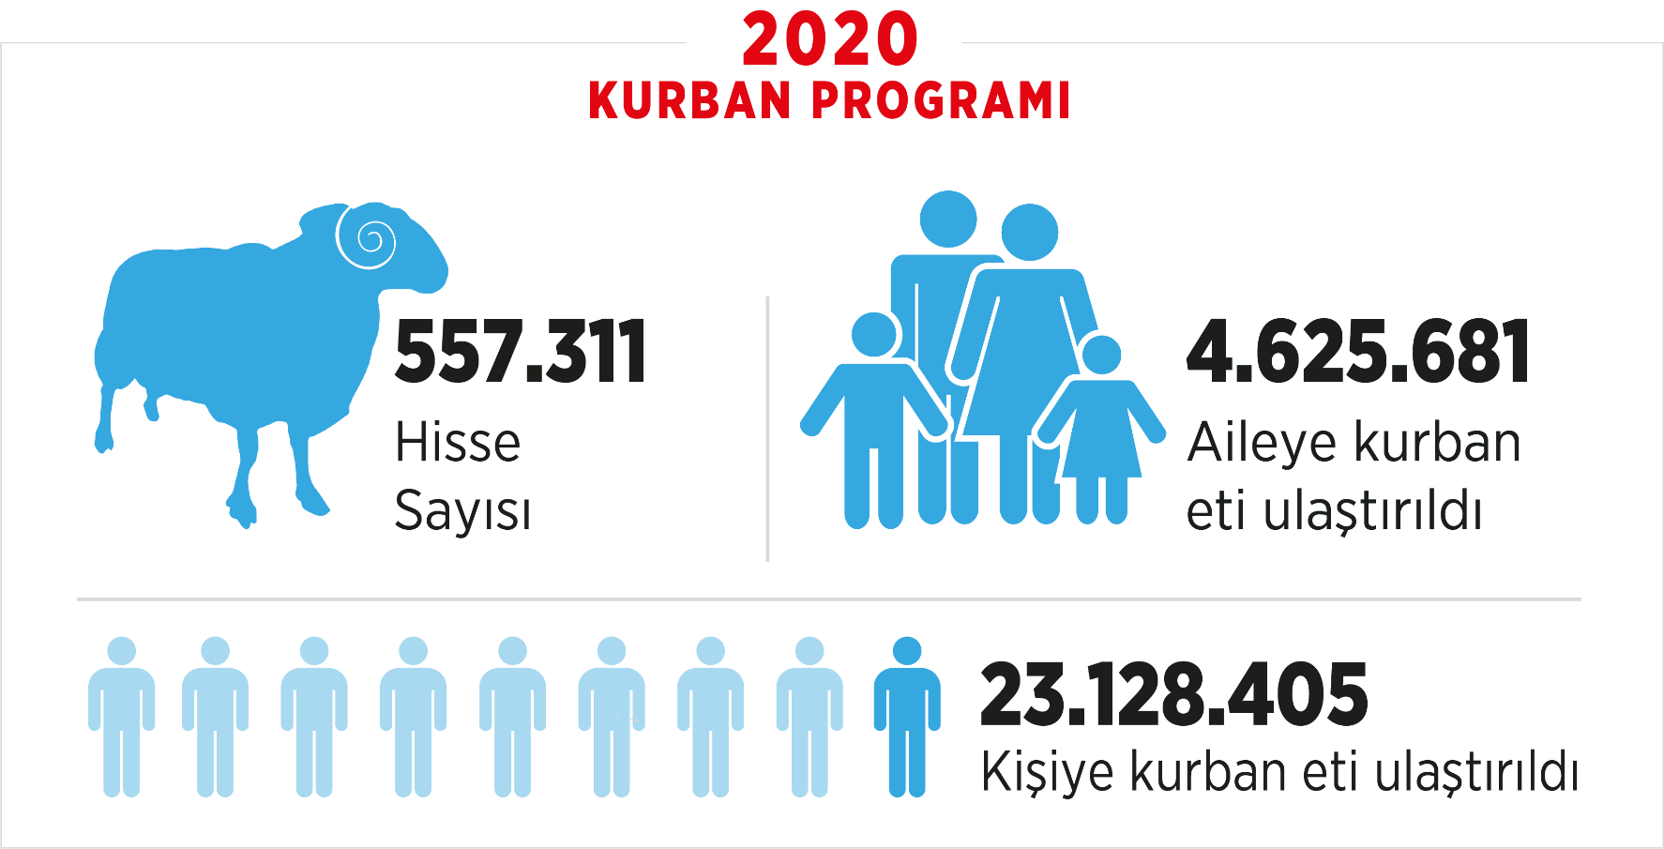

Slide 52
VEKALET YOLUYLA KURBAN KESİMİ
Bizlere emanet ettiğiniz kurbanları İslami usullere uygun şekilde keserek, başta
Ülkemizdeki İhtiyaç Sahipleri Olmak Üzere
Mülteci Kamplarından,
Savaş Ve Afet Bölgelerine,
Kıtlık Ve Kuraklıkla Mücadele Eden Ülkelerden,
Müslüman Hasreti Çeken Muhtaç Bölgelere Kadar
dünyanın dört bir yanında fakir, mazlum, mağdur, garip olan ihtiyaç sahiplerine ulaştırıyoruz.

Slide 53
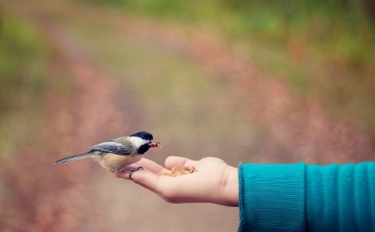
KURBAN PAYLAŞMAKTIR
GÖNÜLLER İNŞA ETMEKTİR
“Yeryüzünde iyiliğin hâkim olabilmesi için
İnananlar olarak, Ümmet olarak, Millet olarak
tüm gücümüzle ve imkânlarımızla
çalışmaya ihtiyacımız var”
Biz, bu diyarlara Dolu gidip boş dönen kervanlarız. SADECE UMUT TAŞIRIZ YÜREKLERE İBADET AŞKIYLA

Slide 54
Bu bayramda en çok hangi kesimlere ulaşılmaya gayret ediliyor?

Slide 55
Bir kurbanı bahçemizde, ya da uygun bir yerde kesip etini evimize getirdiğimizde sadece bu şekilde kalmamaktadır. Komşularımızla paylaştığımız, eşimize dostumuza ikram ettiğimiz, ihtiyaç sahiplerine ulaştırdığımızda toplumun daha geniş halkaları ile ilişki kurmuş olmaktayız.
Müslüman coğrafyanın, ümmet coğrafyamız bütün yeryüzüne yayılacak kadar geniştir. Diyanet Vakfımız organizasyonu ile Kurbanımızı paylaştığımızda çok daha fazla geniş halkalara ulaşmış olmaktadır. Ülkemizin çok farklı köşelerinde, Kur’an kurslarımızdan tutun da yetimhanelere, öğrenci yurtlarından tutunda muhtaç ailelere, köylerden kasabalara, mezralara varana kadar, mültecilerden tutunda engelli kardeşlerimize, hasta, yatalak kardeşlerimize, dul ve yetimlere ulaşmasını sağlıyor. Bu noktada baktığımızda ülke çapındaki paylaşımın mutluluğa ve berekete vesile olduğunu görüyoruz.
Yurtdışında ümmet coğrafyamız dediğimiz Müslüman kardeşlerimizin bulunduğu Afrika’dan Asya’ya, Avrupa’dan Amerika’ya, Filistin’den Makedonya’ya, Kazakistan’dan, Kırgızistan’dan Etiyopya’ya çok farklı coğrafyalarda ihtiyaç sahibi ailelere, sığınmacılara, yerinden edilmiş kişilere, yetimhanelere, Kur’an kurslarına kurban etlerinin ulaşması ve bu sevincin yaşanması için gayret gösteriyoruz.
Burada mesele sadece yılda bir defa bu insanların evine et girmesi değildir. Allaha bizim kestiğimiz kurbanların kanları, eti vb. ulaşmaz. Bizim takvamız, niyet ve arzumuz burada önemlidir. Bir Müslüman TDV’ye kurban vekâletini verdiğinde Kırgızistan’daki, Somali’deki, Filistin’deki, Kenya’daki, Nairobi’deki, Senegal’deki bir Müslümanın sofrasına sadece et koymuyor. Oraya sevgisini, duasını, ruhunu gönderiyor. Oraya ümmet ve vahdet bilincinin, takvanın, umudun pekişmesini sağlıyor.
Bir mesaj gelip Kurbanınız Kenya’da kesilmiştir, Allah kabul etsin ifadesinden ibaret değildir yapılan. Şükrediyorsunuz öncelikle, imkanınızla kurban kesebildiğiniz, ibadetinizi ifa ettiğiniz, kardeşlerinize ikram ettiğiniz için. Müslümanlar arasında muhteşem bir ağ örülüyor kurbanlarımızla aslında. Kalplerimizi, zihinlerimizi, bilinçlerimizi, manevi hayatlarımızı birbirine bağlayan muhteşem bir ağ…

Slide 56
Toplumumuzun iyilik ve merhamet konusundaki hassasiyetini nasıl değerlendirirsiniz?

Slide 57
Toplumumuz bugünden ve bu topraklardan ibaret değildir.
Her daim mazlum, mağdur, ihtiyaç sahibi insanların yanında ve yardımında olmuştur.
İmanının gereği, insanlığından, vicdanından dolayı her daim iyilikten yana tavır almıştır.
Tarihler boyunca bu hep böyle olmuştur. Bana ne, beni ilgilendirmez dememiştir. Ilgisiz kalmamıştır. Tarih bunun şahididir. Dünyanın neresine giderseniz gidin ata mirası eserleri görürsünüz. Gururlanırsınız sahip olduğunuz mirasla, hep bu duyguyla hareket etmeye gayret edersiniz. Elhamdülillah
Arakandan Yememe, Sudandan Gazzeye, Suriyeden Etiyopyaya her yere bir dua, bir yardım, bir iyilik, bir umut taşımaya devam ediyoruz.
İyilik için yaşamayı, varoluş sebebi olarak görüyor, dünyayı iyiliğin değiştireceğine inanan bir toplumumuz var.
İyiliğin paylaştıkça çoğalacağı, bir iyiliği duyurmanın, anlatmanın, aktarmanın birçok insanı iyilik yapmaya teşvik edeceği düşüncesinde bir toplumumuz var.
Yaşadığı toplumda ve dünyada çığır açan,
Bireyleri harekete geçiren,
çevresine ilham veren,
Farklı dil ve kültürlerde yaşayan insanları güzellikte bir araya getiren,
Yaradan’ın hatırına tüm yaratılmışları koruyan ve kuşatan merhametli dünyanın neresinde olursa olsun mazlumun yanında olan bir toplumumuz var.

Slide 58
KURBAN PAYLAŞMAKTIR GÖNÜLLER İNŞA ETMEKTİR
2014 yılında Vekâletle Kurban Organizasyonu için Senegal’e giden ekiplerimiz kurbanların kesim ve dağıtımını yaparken, ekibimize bir kabilede açlıktan hastalıkların başladığı ve durumlarının çok kötü olduğu bilgisi geliyor.
Ekiplerimiz kurban etlerini alarak bu kabileye ulaşıyor. Kabile başkanı kendilerinin Hristiyan olduklarını söyleyerek bir yanlışlık olmasın diye ekibimizi uyarıyor.
Ekibimiz dinlerinin ne olduğunun bir öneminin olmadığını, sıkıntıda olan bu insanların ihtiyaçlarını gidermenin insani ve dini bir vazife olduğunu belirterek, kurban etlerini fakir halka dağıtıyor.
Kurban etlerinin dağıtımından birkaç gün sonra kabile başkanının da telkiniyle Senegal başkenti Dakar’a 120 km uzaklıkta Mbour şehrine bağlı Fouwa Takh köyünde Fulfulda kabilesinden 200 kişi ve daha sonraki yıllarda başkente 400 km uzaklıkta Koalk şehrine bağlı Kawlakh köyünde Bambaka kabilesinin şefi önderliğinde diğer kabilelerinde bir araya gelmesi ile toplam 600 kişi Müslüman oluyor ve çocuklarını Dakar’da hafızlık eğitimine gönderiyor.
Yani aslında biz verdiğimiz kurbanlarla insanların kalbine dokunuyoruz.
SENEGAL
Notes:
SENEGAL’DEN BİR İHTİDA HİKAYESİ
Senegal’in bir bölgesinde ekip arkadaşlarımız kurban yardımlarını ulaştırmak için bölgeye intikal ettikten sonra dağıtımla alakalı çalışma başlatıyorlar. Oradaki Müslüman kardeşlerimiz çevre köylerden Hristiyan bir kabilenin sıkıntı, açlık ve sefalet içinde ciddi hastalıklarla mücadele ettiğini söylüyor. “Kurban etlerinden onlara da götürsek olur mu?” diyorlar.
Arkadaşlarımız hemen yola koyuluyorlar ve bölgeye ulaşıyorlar. Hristiyan kabilenin lideri, Müslümanların kendilerine getirdiği hediyeler karşısında şaşkına dönüyor ve “Şayet bu etleri vermeniz sizin ibadetinize engel teşkil etmeyecekse alalım” diyor. Her ihtiyaç sahibine İslam dininin yardımı emrettiği konusunda bilgi veren arkadaşlarımız kurban etlerini köylülere dağıtıyorlar. Birkaç gün sonra kabile liderleriyle birlikte yerel halk gelip Müslüman oluyor. O kabilenin çocukları halen Senegal’in başkenti Dakar da hafızlık eğitimi almaktadırlar.

Slide 59
KURBAN PAYLAŞMAKTIR GÖNÜLLER İNŞA ETMEKTİR
Bir hocamızın anlattığı şu anekdotu sizlerle paylaşmak isterim:
Kurban hisselerini dağıttıktan sonra elimizde son bir paket hisse kaldı. Yanımızda bulunan küçük bir çocuk bize yardıma muhtaç bir ailenin olduğunu, bu kurbanı da onlara verebilir miyiz diye sordu. Biz de kabul ettik ve o ailenin yanına gittik. Kapıya küçük bir çocuk çıkıp ne istediğimizi sordu. Biz de kendisine kurban eti getirdiğimizi söyledik.
Et mi? bize mi? diye sorup ağlamaya başladı.
İçeriden çocuğunun neden ağladığını henüz anlayamayan baba sinirli bir şekilde yanımıza geldi. O da durumu öğrenince ağladı ve onunla beraber biz de ağlamaya başladık.
Ben bu yaşıma kadar ebeveynlerinden şeker, çikolata gibi şeyler için ağlayan gördüm ama et yiyeceği için ağlayan birisine ilk defa şahit olmuştum.
Bir defasında da bir baba çocuklarım etin tadını bilmiyor, bu yardımı kabul edemem, başka bir şey varsa olabilir cevabını verdi."

Slide 60
KURBAN PAYLAŞMAKTIR GÖNÜLLER İNŞA ETMEKTİR
NECAŞİ YÜREKLİ İNSANLARIN ÜLKESİ…
Yıllar önce hicretin ilk toprakları, ensar ve muhacirliğin ilk sergilendiği yerde, Etiyopya’daydık. Habeşli Necaşi’nin torunlarını ziyaret etmenin mutluluğunu içimizde duyuyorduk. Milletimizin emaneti olan kurbanları dağıtmak üzere Müslümanların yoğun olduğu Bale Robe bölgesindeydik. Vekâletle kurban organizasyonumuza başlamak üzereyken Etiyopya Müslümanları etrafımızdaydı.
Kurban kesmeye hazırlanan, yabancı bir dilde konuşan beyaz adamların kimler olduğunu merak ediyorlardı. Müslüman olduğumuzu, kurbanlarımızı paylaşmak için geldiğimizi tercüman aracılığıyla anlattık. Şaşırdılar.
Bizi ilk gördüklerinde kestiğimiz kurbanın yenip yenmeyeceğini tartışan Etiyopyalı Müslümanlar artık her kurban bayramında bizi şehrin girişinde ilahilerle ve tekbirlerle karşılıyor.
Etiyopyalı çocuklar “Türkler geliyor” diye sevinçle koşup sarılıyorlar. Bu öyle büyük bir sevgi ki 15 Temmuz gecesi camilerde toplanıp sabah ezanlarına kadar Türkiye’deki kardeşleri için dua etmişler. Bu büyük hizmetlere vesile olan hayırsever halkımızdan Allah razı olsun.
ETİYOPYA-HABEŞİSTAN
Notes:
SENEGAL’DEN BİR İHTİDA HİKAYESİ
Senegal’in bir bölgesinde ekip arkadaşlarımız kurban yardımlarını ulaştırmak için bölgeye intikal ettikten sonra dağıtımla alakalı çalışma başlatıyorlar. Oradaki Müslüman kardeşlerimiz çevre köylerden Hristiyan bir kabilenin sıkıntı, açlık ve sefalet içinde ciddi hastalıklarla mücadele ettiğini söylüyor. “Kurban etlerinden onlara da götürsek olur mu?” diyorlar.
Arkadaşlarımız hemen yola koyuluyorlar ve bölgeye ulaşıyorlar. Hristiyan kabilenin lideri, Müslümanların kendilerine getirdiği hediyeler karşısında şaşkına dönüyor ve “Şayet bu etleri vermeniz sizin ibadetinize engel teşkil etmeyecekse alalım” diyor. Her ihtiyaç sahibine İslam dininin yardımı emrettiği konusunda bilgi veren arkadaşlarımız kurban etlerini köylülere dağıtıyorlar. Birkaç gün sonra kabile liderleriyle birlikte yerel halk gelip Müslüman oluyor. O kabilenin çocukları halen Senegal’in başkenti Dakar da hafızlık eğitimi almaktadırlar.

Slide 61
KURBAN PAYLAŞMAKTIR GÖNÜLLER İNŞA ETMEKTİR
‘Bir İbrahim’le geldik 4 İsmail ile dönüyoruz!’
2016 Senesinde Uganda’nın farklı bölgelerinde kurban kesimi için kalabalık bir ekip ile bölgelere ulaştık. Oralarda bizlere yardımcı olan şoförlerden bir kaçı Müslüman değildi. Aynı zamanda bize yardımcı olan kişilerden bazıları da Müslüman değillerdi. Kurbanları hassasiyetle kontrol ettik, kesilmesine iştirak ettik, eşit paylarla dağıtılmasını sağladık. Bize yardımcı olan kişilere de kurban etlerinden ikram ettik. Bunun üzerine yaptıklarımızı gören Müslüman olmayan çalışanlar bize bunları niye yaptığımızı ve bir karşılık bekleyip beklemediğimizi sordular. Biz de onlara Hz. İbrahim ile oğlu Hz. İsmail’in hikâyesini anlattık ve kurbanın bizim üzerimize zorunlu bir ibadet olduğunu söyledik. Karşılığını da sadece Allah’tan beklediğimizi söyleyince de onlardan şu cevabı aldık: ‘Şüphesiz ki böyle bir din Hak dindir!” dediler ve bizlerden Müslümanlık hakkında bilgi aldılar. Sonra da Müslüman oldular.
Gönüllülerimizden bir arkadaşın ismi de İbrahim idi. Arkadaşımız bu yaşananlardan ardından beni hala duygulandıran şu sözleri söyledi: “Bir İbrahim’le geldik 4 İsmail ile dönüyoruz!”
UGANDA
Notes:
SENEGAL’DEN BİR İHTİDA HİKAYESİ
Senegal’in bir bölgesinde ekip arkadaşlarımız kurban yardımlarını ulaştırmak için bölgeye intikal ettikten sonra dağıtımla alakalı çalışma başlatıyorlar. Oradaki Müslüman kardeşlerimiz çevre köylerden Hristiyan bir kabilenin sıkıntı, açlık ve sefalet içinde ciddi hastalıklarla mücadele ettiğini söylüyor. “Kurban etlerinden onlara da götürsek olur mu?” diyorlar.
Arkadaşlarımız hemen yola koyuluyorlar ve bölgeye ulaşıyorlar. Hristiyan kabilenin lideri, Müslümanların kendilerine getirdiği hediyeler karşısında şaşkına dönüyor ve “Şayet bu etleri vermeniz sizin ibadetinize engel teşkil etmeyecekse alalım” diyor. Her ihtiyaç sahibine İslam dininin yardımı emrettiği konusunda bilgi veren arkadaşlarımız kurban etlerini köylülere dağıtıyorlar. Birkaç gün sonra kabile liderleriyle birlikte yerel halk gelip Müslüman oluyor. O kabilenin çocukları halen Senegal’in başkenti Dakar da hafızlık eğitimi almaktadırlar.

Slide 62
KURBAN PAYLAŞMAKTIR GÖNÜLLER İNŞA ETMEKTİR
Uganda’da kurban kesimleri yaptığımız bir sırada mezbahanın içerisinden bağrışmalar geldi. Korkuyla içeriye girdiğimde o bağrışmaların aslında sevinç çığlıkları olduğunu anladım. İçerideki arkadaşımızdan kesim yapan kasaplar kestikleri hayvanların kuyruklarından bir tanesini almak istediklerini söylemişler. O da tamam demiş. Yani o sevinç bizim çöpe atacağımız kuyruk içinmiş.
Aynı mezbahada içeride kesim yapıldığını duyan insanlar mezbahanın etrafına toplanmışlardı. Saatler ilerledikçe kalabalık artıyor, izdiham olma tehlikesinden ötürü de mezbahanın güvenliği insanların dağılması için uğraşıyordu. Kalabalığın dağılmasını sağlayamayan güvenlikten sorumlu bey gelerek bu insanlar sabahtan beri bekliyorlar az da olsa bir şeyler dağıtsak dedi. Yeni kesilmiş hayvanların işkembelerini işaret ederek bunları ufak parçalara bölerek dağıtabiliriz dedi. Ben de istemeden içime sinmeden olur dedim. Dağıtıma başladık ve ilk başta duyduğumuz sevinç çığlıkları şimdi yine duyulmaktaydı.
UGANDA

Slide 63
KURBAN PAYLAŞMAKTIR GÖNÜLLER İNŞA ETMEKTİR
2014 yılından itibaren Burkina Faso’da Vakfımız tarafından organize edilen Ramazan, Kurban ve Su kuyusu faaliyetleri çerçevesinde bölge halkının İslam’a olan ön yargısı kırılmış ve İslam’a karşı bir ilgi oluşmuştur. Vakfımız personellerinin bölgedeki faaliyetleri sırasında köy şefi bizim arkadaşların yanına gelmiş ve yapılan faaliyetlerin sebebini, ne için yaptıklarını sormuş, oradaki gönüllü arkadaşlarımızın ‘’bunu dinimizin yükümlülüğü sonucu yapıyoruz’’ demeleri sonucu Müslüman olmaya karar vermişler.
Vakfımızın 2017 yılında Su kuyusu açılışı vesilesiyle Burkina Faso’da bulunduğu zamanda Kepez Vaizi Mücahit Demirel’in de şahitliğinde
Başkent Ouagadougou’ya 85 km uzaklıkta olan Sabou Köyünde 500 kişi,
110 km uzaklıkta Noukhaa köyünde 350 kişi
100 km uzaklıkta Taamsin köyünde 400 kişi
Toplamda 1250 kişi Müslüman oldular.
BURKİNA FASO

Slide 64
KURBAN PAYLAŞMAKTIR GÖNÜLLER İNŞA ETMEKTİR
Nijer’de kurban faaliyetleri kapsamında ekibimiz bir eve misafir oluyorlar. Ev sahibinin yemek yaparken bir kavanozdan yemeğin içerisine bir şeyler kattığını görüyorlar. Merak edip, soruyorlar: Bu nedir?
Ev sahibinin cevabı:
Bu sizin geçen sene bize verdiğiniz Kurban eti. Bu eti ben aldım kuruttum ve her yemeğe azar azar katıyorum. Çünkü bizim için çok değerli!
NİJER
Notes:
SENEGAL’DEN BİR İHTİDA HİKAYESİ
Senegal’in bir bölgesinde ekip arkadaşlarımız kurban yardımlarını ulaştırmak için bölgeye intikal ettikten sonra dağıtımla alakalı çalışma başlatıyorlar. Oradaki Müslüman kardeşlerimiz çevre köylerden Hristiyan bir kabilenin sıkıntı, açlık ve sefalet içinde ciddi hastalıklarla mücadele ettiğini söylüyor. “Kurban etlerinden onlara da götürsek olur mu?” diyorlar.
Arkadaşlarımız hemen yola koyuluyorlar ve bölgeye ulaşıyorlar. Hristiyan kabilenin lideri, Müslümanların kendilerine getirdiği hediyeler karşısında şaşkına dönüyor ve “Şayet bu etleri vermeniz sizin ibadetinize engel teşkil etmeyecekse alalım” diyor. Her ihtiyaç sahibine İslam dininin yardımı emrettiği konusunda bilgi veren arkadaşlarımız kurban etlerini köylülere dağıtıyorlar. Birkaç gün sonra kabile liderleriyle birlikte yerel halk gelip Müslüman oluyor. O kabilenin çocukları halen Senegal’in başkenti Dakar da hafızlık eğitimi almaktadırlar.

Slide 65
KURBAN PAYLAŞMAKTIR GÖNÜLLER İNŞA ETMEKTİR
Nijer’de kurban faaliyetleri kapsamında ekibimiz bir eve misafir oluyorlar. Ev sahibinin yemek yaparken bir kavanozdan yemeğin içerisine bir şeyler kattığını görüyorlar. Merak edip, soruyorlar: Bu nedir?
Ev sahibinin cevabı:
Bu sizin geçen sene bize verdiğiniz Kurban eti. Bu eti ben aldım kuruttum ve her yemeğe azar azar katıyorum. Çünkü bizim için çok değerli!
NİJER
Notes:
SENEGAL’DEN BİR İHTİDA HİKAYESİ
Senegal’in bir bölgesinde ekip arkadaşlarımız kurban yardımlarını ulaştırmak için bölgeye intikal ettikten sonra dağıtımla alakalı çalışma başlatıyorlar. Oradaki Müslüman kardeşlerimiz çevre köylerden Hristiyan bir kabilenin sıkıntı, açlık ve sefalet içinde ciddi hastalıklarla mücadele ettiğini söylüyor. “Kurban etlerinden onlara da götürsek olur mu?” diyorlar.
Arkadaşlarımız hemen yola koyuluyorlar ve bölgeye ulaşıyorlar. Hristiyan kabilenin lideri, Müslümanların kendilerine getirdiği hediyeler karşısında şaşkına dönüyor ve “Şayet bu etleri vermeniz sizin ibadetinize engel teşkil etmeyecekse alalım” diyor. Her ihtiyaç sahibine İslam dininin yardımı emrettiği konusunda bilgi veren arkadaşlarımız kurban etlerini köylülere dağıtıyorlar. Birkaç gün sonra kabile liderleriyle birlikte yerel halk gelip Müslüman oluyor. O kabilenin çocukları halen Senegal’in başkenti Dakar da hafızlık eğitimi almaktadırlar.

Slide 66
KURBAN PAYLAŞMAKTIR GÖNÜLLER İNŞA ETMEKTİR
"3 günlük kurban kesimi ve dağıtımı süresinde Nijer’de yaklaşık 200 bin aileye kurban eti ulaştırdık. Bu sayede Nijer halkının, Türk halkıyla kardeşlik duygularının gelişmesine de tanık olduk.
Nijer’de Türkiye’nin yaptığı kurban faaliyetleri ve yardım çalışmaları neticesinde Nijerlilerin kurban eti dağıtan her beyaza 'Türk' dediklerine şahit olduk."
NİJER
Notes:
SENEGAL’DEN BİR İHTİDA HİKAYESİ
Senegal’in bir bölgesinde ekip arkadaşlarımız kurban yardımlarını ulaştırmak için bölgeye intikal ettikten sonra dağıtımla alakalı çalışma başlatıyorlar. Oradaki Müslüman kardeşlerimiz çevre köylerden Hristiyan bir kabilenin sıkıntı, açlık ve sefalet içinde ciddi hastalıklarla mücadele ettiğini söylüyor. “Kurban etlerinden onlara da götürsek olur mu?” diyorlar.
Arkadaşlarımız hemen yola koyuluyorlar ve bölgeye ulaşıyorlar. Hristiyan kabilenin lideri, Müslümanların kendilerine getirdiği hediyeler karşısında şaşkına dönüyor ve “Şayet bu etleri vermeniz sizin ibadetinize engel teşkil etmeyecekse alalım” diyor. Her ihtiyaç sahibine İslam dininin yardımı emrettiği konusunda bilgi veren arkadaşlarımız kurban etlerini köylülere dağıtıyorlar. Birkaç gün sonra kabile liderleriyle birlikte yerel halk gelip Müslüman oluyor. O kabilenin çocukları halen Senegal’in başkenti Dakar da hafızlık eğitimi almaktadırlar.

Slide 67
KURBAN PAYLAŞMAKTIR GÖNÜLLER İNŞA ETMEKTİR
Bayramın birinci günü toplam 10 köye gidiyoruz. Her köyde ayrı bir heyecan, ayrı mutluluklar. İnsanların yüzlerinde tarifi imkânsız bir mutluluk. Ekip sabahtan akşama kadar ayakta, dinlenmek yok. Yemek yememek bile umurumuzda değil. O mutlulukları görmek bizlere yetiyor, akşam oluyor, verilen kurban emanetlerini asıl sahiplerine teslim etmenin huzuruyla şehre geri dönüyoruz. Ertesi gün ekip arkadaşım Zeliha hanımla beraber Kurban organizasyonu için Pemba adasına gidiyoruz. Yine orada birçok yüz, birçok hikâye birikiyor anı defterimizde. Dönüşte Pemba havaalanında beklerken bir amcanın yanına oturuyoruz. Amca merak edip neden geldiğimizi sordu. “Kurban dağıtmak için” dedik “ne güzel siz bizlere bir şeyler getirmişsiniz ama benim size verecek bir şeyim yok” dedikten sonra ellerine baktı ve “elimde bunlar var” dedi. Elindeki ağaç kabuklarını bize uzattı. Bunlar sıradan kabuklar değil tarçın ağacının kabuklarıydı. Hala o kabukları saklıyorum.
Dönüş hazırlığımızı yapıp kahvaltıdan sonra otelden ayrılıyoruz. Havalananına giderken namaz kılmak için bir camide duruyoruz. Camide yaşlı bir amca ile karşılaşıyoruz. Niçin geldiğimizi soruyor. Kurban bayramı sebebiyle yardım etmek için geldiğimizi söyleyince, “sadece yardım için değil, bize dinimizi öğretmek için de gelin” diyor.
Kurbanın, sadece kan akıtmak olmadığını Allah’a yakınlaşmanın sembolü olduğu gibi daha önce adını bile duymadığımız kardeşlerimizle yakınlaşmanın da sembolü olduğunu yaşayarak görmek çok güzeldi.
TANZANYA

Slide 68
KURBAN PAYLAŞMAKTIR GÖNÜLLER İNŞA ETMEKTİR
Moritanya’da Vakfımızın ‘’Bir Damla Hayat’’ Su kuyusu ve Vakıf Çeşmeleri projesi kapsamında 30 kuyu ve çeşme açılışı gerçekleştirdik.
Köyün reisinin
‘’Artık cenazelerimizi yıkayabileceğiz’’ demesi hala kulaklarımızda..
MORİTANYA

Slide 69
VEKALET YOLUYLA KURBAN KESİMİ
Kurban; hatırlamak, hatırlatmak ve hatırda kalmaktır
Sevgi ve ülfete vesiledir; Kurban
Kurban; mazlumun dualarına ortak olmak, uzakları yakın kılmaktır.
İsmail’in teslimiyetinde, İbrahim’in imtihanıdır; Kurban
Allah’ın rızasına erişebilmenin yoludur; Paylaşmak
Paylaşmak; Allah’ın ‘iyilik yap’ emrine itaat etmektir.
Paylaşmak; kardeşlerimize bayram sevincini götürerek mazlum coğrafyalara umut olmaktır.
Paylaşmak; kardeşlerimize ulaşmanın verdiği sevince yol olmaktır.
Paylaşmak; ümitsizliğe kapılmamak için gönülden köprüler inşa etmektir.
Paylaşmak; güven duygusunun diri kalmasına vesiledir.
Paylaşmak; veren elin huzuru, alan kişinin mutluluğunu kolaylaştırmaktır.
Paylaşmak; fazilettir, erdemdir, mutluluk sebebidir.
Fedakarlığın, sadakatin ve teslimiyetin amele dönüştüğü vakittir; Kurban
Bayram; birlik ve beraberliğe en güzel vesiledir.
Bayram; gözyaşlarının tebessüme dönüştüğü kutlu vakitlerdir.
Notes:
Kurbanlarınızı Türkiye Diyanet Vakfı güvencesiyle ihtiyaç sahiplerine ulaştırıyoruz.
Dünyanın dört bir tarafına milletimizin emanetlerini ulaştırıyoruz.
Kardeşin seni bekliyorsa, yol uzakmış ne önemi var.
Unutmayalım ki yolumuzu ümit ve hasretle gözleyen kardeşlerimiz var.
Milletimizin gönülden paylaştığı emanetler kardeşliğimizin artarak çoğalmasına vesile olacak.
Kurban ibadetinin asıl gayesi bizi Allah’a yakın kılmaktır.
Kurbanlarınızı mahrum, mazlum ve mağdurlara ulaştırıyoruz.
Kurban; Mü'minlerin birbirinden haberdar olmasına vesiledir.
Kurban sevincini kardeşlerimizle paylaşmak için yola çıkıyoruz.
Kurban sevginin, vefanın, fedakarlığın simgesidir.
Biliyoruz ki; açılan eller geri çevrilmez, gelin iyilik kapısını aralayalım.
Bu bayram da çocuklar gülebilsin diye yola koyulduk
Bu bayram da emanet ve selamınız ile kardeşliğimizin vefasını taşıyoruz.
Muhtaç gönüllerin çağrısına sessiz kalmadık
Emanetleriniz paylaştıkça çoğalacak, sevgi, merhamet ve iyiliğe dönüşecek tüm dünyada.
Milletimizin destek ve teveccühüyle mazlum coğrafyalardaki kardeşlerimize umut oluyoruz
Kardeşliğimiz sınır tanımıyor, emanetleriniz mazlum coğrafyalarda tebessüme dönüşüyor.
Unutmayalım ki yolumuzu ümit ve hasretle gözleyen kardeşlerimiz var.
Milletimizin gönülden paylaştığı emanetler kardeşliğimizin artarak çoğalmasına vesile olacak.

Slide 70
VEKALET YOLUYLA KURBAN İSTİSMAR EDİLMESİN
Günümüzde insani ilişkilerin zayıflaması, şehirleşmenin etkisi vb. nedenlerle inanan insanların birçoğu kurbanlarını kendileri kesemediklerinden dolayı başkalarına kestirmekte veya vekâlet yolu ile başka yerlerde kesilmesini sağlamaktadır.
Kurban bir ibadettir ve bu ibadetin geçerli olabilmesi için kurallarına göre yerine getirilmesi gerekir.
Maalesef bazı dernek, vakıf, kurum ve kuruluşlar tarafından vatandaşlarımızın kurbanları gereği gibi yerine getirilmemiş ve dini duyguları istismar edilmiştir.
Bizlerin bu hususta duyarlı hareket etmemiz ve ibadet bilincini esas alarak Kurbanlarımızı kesen, güvenilir, tecrübeli, denetlenebilir ve şeffaf kuruluşları bulmamız gerekir.

Slide 71
Diyanet İşleri Başkanlığı olarak Kurban İbadetinin gereği gibi ifa edilebilmesi açısından ne tür faaliyetler yürütülmektedir?

Slide 72
Yasal Dayanak
Başkanlığımız kurban hizmetlerini yaparken dayanağı nedir? Bu noktada yasal dayanaklarımızı da şu şekilde ifade etmek mümkündür:
633 Sayılı Kanun 1 inci madde “ibadet … ile ilgili işleri yürütmek”
Bakanlar Kurulu Kararı 24.10.2001
Yönetmelik 18.08.2002
633 Sayılı Kanun’un 7 inci Maddesinin 8 inci Fıkrasında Değişiklik 2.7.2018 denetleme eklenmiştir.

Slide 73
VAAZ VE İRŞAD FAALİYETLERİ İLE BİLGİLENDİRME
ALO 190 FETVA HATTI İLE HER AN SORUNLARA ÇÖZÜM BULMA
KURBAN İBDETİNİN USULÜNE UYGUN YAPILMASI İÇİN ÇALIŞMALAR
BAKANLIKLARARASI KURBAN HİZMETLERİ KURULU
HER YIL KURBAN TEBLİĞİ
KURBAN KESİM VE SATIŞ YERLERİNİN BELİRLENMESİ
VEKALETLE KURBAN ORGANİZASYONU
KURBAN SATIŞ VE KESİM YERLERİNİN DENETİMİ
VEKALETLE KURBAN ORGANİZASYONLARININ YURT İÇİ VE YURT DIŞI DENETİMLERİ

Slide 74
Bakanlıklararası Kurban Hizmetleri Kurulu
Diyanet İşleri Başkanlığı
İçişleri Bakanlığı
Sağlık Bakanlığı
Tarım ve Orman Bakanlığı
Çevre ve Şehircilik Bakanlığı
Türkiye Diyanet Vakfı

Slide 75
UYARMAKTAYIZ/BİLGİLENDİRİYORUZ
Yasal olmayan yollarla vatandaşlarımızdan bağış toplayarak vekâletle kurban organizasyonu düzenleyen kişi ve gruplara,
Makbuzsuz kurban bağışı toplayanlara,
Kesimsiz kurban organizasyonu yapanlara,
Kurban bahanesiyle bağış toplayanlara karşı dikkatli olunması gerektiğine dair hususlar kamuoyuyla paylaşılmıştır.

Slide 76
Türkiye’de ve Dünyada pek çok kurum, kuruluş, STK vekaletle kurban organizasyonu düzenlemektedir. Bu organizasyonlar kimler tarafından nasıl denetlenmektedir? Vatandaşlarımız nelere dikkat etmelidir?

Slide 77
Vekâletle kurban organizasyonu düzenleyen kurum, kuruluş ve işletmelerin denetimleri 3 yıldan beri gerçekleştirilmektedir. Zira 633 sayılı Kanundaki değişiklik 2018 yılında yapılmıştır.
2018 yılında 633 sayılı Kanuna 09.07.2018 tarihli ve 3. Mükerrer sayılı Resmi Gazetede yayımlanan 703 nolu Kanun Hükmünde Kararnamenin 141. Maddesine eklenen hükümle Teşkilat Kanunu’nun 7 inci maddesinin 8 inci fıkrası aşağıdaki şekilde düzenlenmiştir.
8) (Değişik: 2/7/2018 – KHK/703/141 md.) Kurban ibadetinin usulüne uygun şekilde yerine getirilmesi amacıyla gerekli tedbirleri almak, vekâletle kurban organizasyonu gerçekleştiren kurum ve kuruluşların bu kapsamdaki hizmet ve faaliyetlerini denetlemek.

Slide 78
Bu sene 430 bini Türkiye’de, 633 bini yurt dışında olmak üzere 1 milyon 63 bin hisse kurban vekâlet alınarak kesilmiştir. Yurt dışında geçtiğimiz yıllarda 150 civarında ülkede kurban kesilirken bu yıl Covid 19’un etkisi sebebiyle 75 kadar ülkede kesilebilmiştir.
Kurban Bayramında ibadet maksadıyla kurban kesmek isteyenlerin kurbanlarını, dini hükümlere, sağlık şartlarına ve çevre temizliğine uygun olarak hayvana en az acı verecek şekilde bizzat kesmelerine veya vekâlet yoluyla kestirmelerine yardımcı olmak ve kurbanın dini ve sosyal fonksiyonunun yerine getirilmesini sağlamak Kurban hizmetlerinin temel gayesidir.
Başkanlığımızca bu yıl 62 kurum, kuruluş ve işletmenin (marketler de dâhil) organizasyon düzenlediği tespit edilmiş ve 13 Temmuz 2020 tarihine kadar,
Yurt içinde organizasyon düzenleyecekleri şehirler, kurban kesim tesislerinin adresleri, ilgili kişilerin iletişim bilgileri, tahmini hisse sayıları,
Yurt dışında organizasyon düzenleyecekleri ülke ve bölge isimleri, partner kuruluşların isim ve iletişim bilgileri, tahmini hisse sayıları ile ilgili bilgilerin kurban@diyanet.gov.tr adresine ve posta yoluyla Başkanlığa bildirilmesi resmi yazı ile istenmiştir.
Başkanlığımızca yazılan yazıya organizasyon düzenleyen 62 kurum, kuruluş ve işletmeden 27 tanesi dönüş yapmıştır. Ayrıca müftülüklerimiz de bölgelerinde organizasyon düzenleyen kurum, kuruluş ve işletmeleri de tespit ederek denetlemelerini gerçekleştirmişlerdir.
toplam 54 kurum, kuruluş ve işletmenin organizasyonu denetlenebilmiştir.

Slide 79
ORGANİZASYON ÇEŞİTLERİ
31 Temmuz-03 Ağustos 2020 tarihleri arasında idrak edilen 2020 yılı Kurban Bayramında çeşitli organizasyonlarca yurt içinde ve yurt dışında vekâletle kurban kesim ve dağıtımı yapılmıştır.
Bu organizasyonlar aşağıdaki şekilde gruplandırılabilir:
Ulusal işletme ağı olan ya da belirli illerde çalışmalar yürüten marketler. Söz konusu organizasyonlarda vatandaştan alınan kurban vekâletliyle yurt içinde kesim yapılmakta ve kurban etleri vatandaşlara ulaştırılmaktadır.
Sadece yurt içinde faaliyet gösteren, entegre et tesisleri ile yapılan anlaşma çerçevesinde kesim yaptıran kurum ve kuruluşlar.
Yurt içindeki öğrenci yurtlarının yıllık et ihtiyacının karşılanması amacıyla gerçekleştirilen, yaygın fakat küçük çaplı organizasyonlar.
Yurt içinde ve yurt dışında uluslararası yardım faaliyeti gösteren ve merkezi Türkiye’de bulunan organizasyonlar.

Slide 80
Bu sene 430 bini Türkiye’de, 633 bini yurt dışında olmak üzere 1 milyon 63 bin hisse kurban vekâlet alınarak kesilmiştir.
Yurt içinde 56 il ve 142 merkezde toplam 377,812 hissenin denetimi yapılmıştır. Yurt dışında 74 ülkede toplam 633 bin hisse kurban kesilmiştir. Bunlardan 99701 hisse kurban denetlenebilmiştir. Bazı bölgelerde sınırlı sayıda olsa da bazı sorunlarla karşılaşıldığı
kesimlerde kurban sahiplerinin isimlerinin zikredilmediği
Vaat edilen 16 kilonun denkleştirilmesi için hisselerin karıştırıldığı
kurbanların kıbleye döndürülmesi hususuna dikkat edilmediği,
hayvanın canı çıkmadan kafasının bedeninden ayrıldığı
hisse başına yirmi kg’dan fazla et düşmesi durumunda, bu fazla olan hisselerle 20 (yirmi) kg’den eksik olan hisselerin tamamlandığı,
hayvanın yaşının kurban olmaya elverişli olmadığı
etlerin hepsinin bir havuzda toplanarak kaç hisse var ise herkese eşit bir şekilde dağıtım yapıldığı
kesilen hayvanların etlerinin kar amacı gözetmeden satılacağı
hayvanın aşırı derecede zayıf olduğu,
birkaç hayvanın ayağının aksadığı ve topalladığı
elektroşok kullanılarak hayvanlara eziyet edildiği
hijyenin çok kötü olduğu,
kesim esnasında dini usullere dikkat edilmediği, ehil olmayan kişiler tarafından kesim yapıldığı görülmüştür.

Slide 81
KURBAN KESEN MEDENİYETLERLE KESMEYEN MEDENİYETLER ARASINDA BİR BAĞLANTI VAR MIDIR?
İnsanda bir takım içgüdüler vardır. Saldırganlık, kan akıtma, vurma, kırma, işkence vb. kuranı kerim bakara suresi 30 ayette bunu bizlere ifade etmektedir.
قَالُوا اَتَجْعَلُ فيهَا مَنْ يُفْسِدُ فيهَا وَيَسْفِكُ الدِّمَاءَ
“Onlar: Bizler hamdinle seni tesbih ve seni takdis edip dururken, yeryüzünde fesat çıkaracak, orada kan dökecek birini mi yaratacaksın? dediler.”
İşte insanda var olan içgüdüleri dengede tutmak gerekir. Dinin amacı insanı her anlamda olgunlaştırarak Allah’a yaklaştırmaktır. Kurban ibadeti de insana bir takım faydalar sağlayan, kan akıtma, vurma-kırma, yakma gibi bazı içgüdüleri dengeleyen ve etkisini kıran bir özelliğe sahiptir.
“Kurban kanı akıtmak insan kanı akıtmaya engeldir”
Notes:
Prof. Dr. Ali Murat DARYAL Hacamız “Kurban Kesmenin Psikolojik Temelleri” isimli kitabında kurban kesen medeniyetlerle kurban kesmeyen medeniyetleri farklı açılardan inceliyor ve kurbanın insan ve toplum üzerindeki etkisine ışık tutmaya çalışıyor.
İnsanda bir takım içgüdüler vardır. Saldırganlık, kan akıtma, vurma, kırma, seks, işkence vb. kuranı kerim bakara suresi 30 ayette bunu bizlere ifade etmektedir.
قَالُوا اَتَجْعَلُ فٖيهَا مَنْ يُفْسِدُ فٖيهَا وَيَسْفِكُ الدِّمَاءَ
“Onlar: Bizler hamdinle seni tesbih ve seni takdis edip dururken, yeryüzünde fesat çıkaracak, orada kan dökecek birini mi yaratacaksın? dediler.”
İşte insanda var olan içgüdüleri dengede tutmak gerekir. Dinin amacı insanı her anlamda olgunlaştırarak Allah’a yaklaştırmaktır. Kurban ibadeti de insana bir takım faydalar sağlayan, kan akıtma, vurma-kırma, yakma gibi bazı içgüdüleri dengeleyen ve etkisini kıran bir özelliğe sahiptir.
“Kurban kanı akıtmak insan kanı akıtmaya engeldir”
Kurban kesen medeniyetlerde:
Savaşlarda kadın, çocuk, yaşlı, silahsız ve din adamları öldürülmez.
Esirlere hiçbir surette işkence ve kötü muamele yapılamaz.
Aile içi şiddet ve huzursuzluklar azdır. Boşanma oranları azdır. (Günümüzde artmıştır)
Sporlarında sadelik vardır. Yüzme, güreş, atıcılık vb.
Eğlence tarzlarında şiddet yoktur.
Akıl hastalarını tedavide musikiyi kullanmışlar.
Toplumda cinayetler, suç oranları yok denecek kadar azdır. (Günümüzde artmıştır)
Kurban kesmeyen medeniyetlerde:
Savaşlarında herkes öldürülür
Esirler insan muamelesi görmez
Aile içi şiddet ve huzursuzluklar fazladır. Boşanma oranları fazladır.
Sporları kan ve şiddete dayanır. Boks, stadyumlarda vahşet, araba yarışları vs. ateş, kan, ölüm..
Eğlenceleri şiddete dönüşecek öğeler içerir. Yakma-yıkma, asma-kesme,
Akıl hastalarını kırbaçlayarak tedavi yöntemleri uygulamışlar.
Toplularında kan olayları çoktur. Suç oranları fazladır.
İspanyolların boğa bayramlarında işkence edilerek öldürülen boğalar…
İnsan avı bir spor olarak bazı yerlerde zengin sporu olarak yapılmaktadır.
Neticesi sadece ölüm olan bir çek müsabakalar düzenlenmekte ve tonlarca para harcanmaktadır.
Aynı şekilde kurban kesmeyen milletlerin de niçin kan dökücü ve vahşi mizaçlı olduklarını... "Kurban kesmeyen milletlerin harblerde düşmanlarına karşı takındıkları tavırlar da o millet mensubu fertlerin kendi içlerinde birbirlerine ve bizzat kendilerine karşı takınmış oldukları tavırdan daha başka bir davranış şeması göstermektedir. Aynı sertlikler, aynı aşırılık ve düşmanca davranışlar./ Ringlerde, arenalarda kanlar içinde can veren, pistlerde veya meydanlarda odun yığınları arasında diri diri yakılan bu insanlar, hep bu medeniyetlerin kendi taraftarlarına tatmin sağlamak için feda etmek mecburiyetinde kaldıkları kurbanlardır." (Kurban Kesmenin Psikolojik Temelleri, Dr. Ali Murat Daryal, İst. 1980, s. 71 ve 111).

Slide 82
KURBAN KESEN MEDENİYETLERLE KESMEYEN MEDENİYETLER ARASINDA BİR BAĞLANTI VAR MIDIR?
Kurban kesen medeniyetlerde:
Savaşlarda kadın, çocuk, yaşlı, silahsız ve din adamları öldürülmez.
Esirlere hiçbir surette işkence ve kötü muamele yapılamaz.
Aile içi şiddet ve huzursuzluklar azdır. Boşanma oranları azdır. (Günümüzde artmıştır)
Sporlarında sadelik vardır. Yüzme, güreş, atıcılık vb.
Eğlence tarzlarında şiddet yoktur.
Akıl hastalarını tedavide musikiyi kullanmışlar.
Toplumda cinayetler, suç oranları yok denecek kadar azdır. (Günümüzde artmıştır)
Notes:
Prof. Dr. Ali Murat DARYAL Hacamız “Kurban Kesmenin Psikolojik Temelleri” isimli kitabında kurban kesen medeniyetlerle kurban kesmeyen medeniyetleri farklı açılardan inceliyor ve kurbanın insan ve toplum üzerindeki etkisine ışık tutmaya çalışıyor.
İnsanda bir takım içgüdüler vardır. Saldırganlık, kan akıtma, vurma, kırma, seks, işkence vb. kuranı kerim bakara suresi 30 ayette bunu bizlere ifade etmektedir.
قَالُوا اَتَجْعَلُ فٖيهَا مَنْ يُفْسِدُ فٖيهَا وَيَسْفِكُ الدِّمَاءَ
“Onlar: Bizler hamdinle seni tesbih ve seni takdis edip dururken, yeryüzünde fesat çıkaracak, orada kan dökecek birini mi yaratacaksın? dediler.”
İşte insanda var olan içgüdüleri dengede tutmak gerekir. Dinin amacı insanı her anlamda olgunlaştırarak Allah’a yaklaştırmaktır. Kurban ibadeti de insana bir takım faydalar sağlayan, kan akıtma, vurma-kırma, yakma gibi bazı içgüdüleri dengeleyen ve etkisini kıran bir özelliğe sahiptir.
“Kurban kanı akıtmak insan kanı akıtmaya engeldir”
Kurban kesen medeniyetlerde:
Savaşlarda kadın, çocuk, yaşlı, silahsız ve din adamları öldürülmez.
Esirlere hiçbir surette işkence ve kötü muamele yapılamaz.
Aile içi şiddet ve huzursuzluklar azdır. Boşanma oranları azdır. (Günümüzde artmıştır)
Sporlarında sadelik vardır. Yüzme, güreş, atıcılık vb.
Eğlence tarzlarında şiddet yoktur.
Akıl hastalarını tedavide musikiyi kullanmışlar.
Toplumda cinayetler, suç oranları yok denecek kadar azdır. (Günümüzde artmıştır)
Kurban kesmeyen medeniyetlerde:
Savaşlarında herkes öldürülür
Esirler insan muamelesi görmez
Aile içi şiddet ve huzursuzluklar fazladır. Boşanma oranları fazladır.
Sporları kan ve şiddete dayanır. Boks, stadyumlarda vahşet, araba yarışları vs. ateş, kan, ölüm..
Eğlenceleri şiddete dönüşecek öğeler içerir. Yakma-yıkma, asma-kesme,
Akıl hastalarını kırbaçlayarak tedavi yöntemleri uygulamışlar.
Toplularında kan olayları çoktur. Suç oranları fazladır.
İspanyolların boğa bayramlarında işkence edilerek öldürülen boğalar…
İnsan avı bir spor olarak bazı yerlerde zengin sporu olarak yapılmaktadır.
Neticesi sadece ölüm olan bir çek müsabakalar düzenlenmekte ve tonlarca para harcanmaktadır.
Aynı şekilde kurban kesmeyen milletlerin de niçin kan dökücü ve vahşi mizaçlı olduklarını... "Kurban kesmeyen milletlerin harblerde düşmanlarına karşı takındıkları tavırlar da o millet mensubu fertlerin kendi içlerinde birbirlerine ve bizzat kendilerine karşı takınmış oldukları tavırdan daha başka bir davranış şeması göstermektedir. Aynı sertlikler, aynı aşırılık ve düşmanca davranışlar./ Ringlerde, arenalarda kanlar içinde can veren, pistlerde veya meydanlarda odun yığınları arasında diri diri yakılan bu insanlar, hep bu medeniyetlerin kendi taraftarlarına tatmin sağlamak için feda etmek mecburiyetinde kaldıkları kurbanlardır." (Kurban Kesmenin Psikolojik Temelleri, Dr. Ali Murat Daryal, İst. 1980, s. 71 ve 111).

Slide 83
KURBAN KESEN MEDENİYETLERLE KESMEYEN MEDENİYETLER ARASINDA BİR BAĞLANTI VAR MIDIR?
Kurban kesmeyen medeniyetlerde:
Savaşlarında herkes öldürülür
Esirler insan muamelesi görmez
Aile içi şiddet ve huzursuzluklar fazladır. Boşanma oranları fazladır.
Sporları kan ve şiddete dayanır. Boks, stadyumlarda vahşet, araba yarışları vs. ateş, kan, ölüm..
Eğlenceleri şiddete dönüşecek öğeler içerir. Yakma-yıkma, asma-kesme,
Akıl hastalarını kırbaçlayarak tedavi yöntemleri uygulamışlar.
Toplularında kan olayları çoktur. Suç oranları fazladır.
İspanyolların boğa bayramlarında işkence edilerek öldürülen boğalar…
İnsan avı bir spor olarak bazı yerlerde zengin sporu olarak yapılmaktadır.
Neticesi sadece ölüm olan bir çek müsabakalar düzenlenmekte ve tonlarca para harcanmaktadır.
Notes:
Prof. Dr. Ali Murat DARYAL Hacamız “Kurban Kesmenin Psikolojik Temelleri” isimli kitabında kurban kesen medeniyetlerle kurban kesmeyen medeniyetleri farklı açılardan inceliyor ve kurbanın insan ve toplum üzerindeki etkisine ışık tutmaya çalışıyor.
İnsanda bir takım içgüdüler vardır. Saldırganlık, kan akıtma, vurma, kırma, seks, işkence vb. kuranı kerim bakara suresi 30 ayette bunu bizlere ifade etmektedir.
قَالُوا اَتَجْعَلُ فٖيهَا مَنْ يُفْسِدُ فٖيهَا وَيَسْفِكُ الدِّمَاءَ
“Onlar: Bizler hamdinle seni tesbih ve seni takdis edip dururken, yeryüzünde fesat çıkaracak, orada kan dökecek birini mi yaratacaksın? dediler.”
İşte insanda var olan içgüdüleri dengede tutmak gerekir. Dinin amacı insanı her anlamda olgunlaştırarak Allah’a yaklaştırmaktır. Kurban ibadeti de insana bir takım faydalar sağlayan, kan akıtma, vurma-kırma, yakma gibi bazı içgüdüleri dengeleyen ve etkisini kıran bir özelliğe sahiptir.
“Kurban kanı akıtmak insan kanı akıtmaya engeldir”
Kurban kesen medeniyetlerde:
Savaşlarda kadın, çocuk, yaşlı, silahsız ve din adamları öldürülmez.
Esirlere hiçbir surette işkence ve kötü muamele yapılamaz.
Aile içi şiddet ve huzursuzluklar azdır. Boşanma oranları azdır. (Günümüzde artmıştır)
Sporlarında sadelik vardır. Yüzme, güreş, atıcılık vb.
Eğlence tarzlarında şiddet yoktur.
Akıl hastalarını tedavide musikiyi kullanmışlar.
Toplumda cinayetler, suç oranları yok denecek kadar azdır. (Günümüzde artmıştır)
Kurban kesmeyen medeniyetlerde:
Savaşlarında herkes öldürülür
Esirler insan muamelesi görmez
Aile içi şiddet ve huzursuzluklar fazladır. Boşanma oranları fazladır.
Sporları kan ve şiddete dayanır. Boks, stadyumlarda vahşet, araba yarışları vs. ateş, kan, ölüm..
Eğlenceleri şiddete dönüşecek öğeler içerir. Yakma-yıkma, asma-kesme,
Akıl hastalarını kırbaçlayarak tedavi yöntemleri uygulamışlar.
Toplularında kan olayları çoktur. Suç oranları fazladır.
İspanyolların boğa bayramlarında işkence edilerek öldürülen boğalar…
İnsan avı bir spor olarak bazı yerlerde zengin sporu olarak yapılmaktadır.
Neticesi sadece ölüm olan bir çek müsabakalar düzenlenmekte ve tonlarca para harcanmaktadır.
Aynı şekilde kurban kesmeyen milletlerin de niçin kan dökücü ve vahşi mizaçlı olduklarını... "Kurban kesmeyen milletlerin harblerde düşmanlarına karşı takındıkları tavırlar da o millet mensubu fertlerin kendi içlerinde birbirlerine ve bizzat kendilerine karşı takınmış oldukları tavırdan daha başka bir davranış şeması göstermektedir. Aynı sertlikler, aynı aşırılık ve düşmanca davranışlar./ Ringlerde, arenalarda kanlar içinde can veren, pistlerde veya meydanlarda odun yığınları arasında diri diri yakılan bu insanlar, hep bu medeniyetlerin kendi taraftarlarına tatmin sağlamak için feda etmek mecburiyetinde kaldıkları kurbanlardır." (Kurban Kesmenin Psikolojik Temelleri, Dr. Ali Murat Daryal, İst. 1980, s. 71 ve 111).

Slide 84
KURBAN KESEN MEDENİYETLERLE KESMEYEN MEDENİYETLER ARASINDA BİR BAĞLANTI VAR MIDIR?
Aynı şekilde kurban kesmeyen milletlerin de niçin kan dökücü ve vahşi mizaçlı olduklarını...
"Kurban kesmeyen milletlerin harplerde düşmanlarına karşı takındıkları tavırlar da o millet mensubu fertlerin kendi içlerinde birbirlerine ve bizzat kendilerine karşı takınmış oldukları tavırdan daha başka bir davranış şeması göstermektedir.
Aynı sertlikler, aynı aşırılık ve düşmanca davranışlar./
Ringlerde, arenalarda kanlar içinde can veren, pistlerde veya meydanlarda odun yığınları arasında diri diri yakılan bu insanlar, hep bu medeniyetlerin kendi taraftarlarına tatmin sağlamak için feda etmek mecburiyetinde kaldıkları kurbanlardır."
(Kurban Kesmenin Psikolojik Temelleri, Dr. Ali Murat Daryal, İst. 1980, s. 71 ve 111).
Notes:
Prof. Dr. Ali Murat DARYAL Hacamız “Kurban Kesmenin Psikolojik Temelleri” isimli kitabında kurban kesen medeniyetlerle kurban kesmeyen medeniyetleri farklı açılardan inceliyor ve kurbanın insan ve toplum üzerindeki etkisine ışık tutmaya çalışıyor.
İnsanda bir takım içgüdüler vardır. Saldırganlık, kan akıtma, vurma, kırma, seks, işkence vb. kuranı kerim bakara suresi 30 ayette bunu bizlere ifade etmektedir.
قَالُوا اَتَجْعَلُ فٖيهَا مَنْ يُفْسِدُ فٖيهَا وَيَسْفِكُ الدِّمَاءَ
“Onlar: Bizler hamdinle seni tesbih ve seni takdis edip dururken, yeryüzünde fesat çıkaracak, orada kan dökecek birini mi yaratacaksın? dediler.”
İşte insanda var olan içgüdüleri dengede tutmak gerekir. Dinin amacı insanı her anlamda olgunlaştırarak Allah’a yaklaştırmaktır. Kurban ibadeti de insana bir takım faydalar sağlayan, kan akıtma, vurma-kırma, yakma gibi bazı içgüdüleri dengeleyen ve etkisini kıran bir özelliğe sahiptir.
“Kurban kanı akıtmak insan kanı akıtmaya engeldir”
Kurban kesen medeniyetlerde:
Savaşlarda kadın, çocuk, yaşlı, silahsız ve din adamları öldürülmez.
Esirlere hiçbir surette işkence ve kötü muamele yapılamaz.
Aile içi şiddet ve huzursuzluklar azdır. Boşanma oranları azdır. (Günümüzde artmıştır)
Sporlarında sadelik vardır. Yüzme, güreş, atıcılık vb.
Eğlence tarzlarında şiddet yoktur.
Akıl hastalarını tedavide musikiyi kullanmışlar.
Toplumda cinayetler, suç oranları yok denecek kadar azdır. (Günümüzde artmıştır)
Kurban kesmeyen medeniyetlerde:
Savaşlarında herkes öldürülür
Esirler insan muamelesi görmez
Aile içi şiddet ve huzursuzluklar fazladır. Boşanma oranları fazladır.
Sporları kan ve şiddete dayanır. Boks, stadyumlarda vahşet, araba yarışları vs. ateş, kan, ölüm..
Eğlenceleri şiddete dönüşecek öğeler içerir. Yakma-yıkma, asma-kesme,
Akıl hastalarını kırbaçlayarak tedavi yöntemleri uygulamışlar.
Toplularında kan olayları çoktur. Suç oranları fazladır.
İspanyolların boğa bayramlarında işkence edilerek öldürülen boğalar…
İnsan avı bir spor olarak bazı yerlerde zengin sporu olarak yapılmaktadır.
Neticesi sadece ölüm olan bir çek müsabakalar düzenlenmekte ve tonlarca para harcanmaktadır.
Aynı şekilde kurban kesmeyen milletlerin de niçin kan dökücü ve vahşi mizaçlı olduklarını... "Kurban kesmeyen milletlerin harblerde düşmanlarına karşı takındıkları tavırlar da o millet mensubu fertlerin kendi içlerinde birbirlerine ve bizzat kendilerine karşı takınmış oldukları tavırdan daha başka bir davranış şeması göstermektedir. Aynı sertlikler, aynı aşırılık ve düşmanca davranışlar./ Ringlerde, arenalarda kanlar içinde can veren, pistlerde veya meydanlarda odun yığınları arasında diri diri yakılan bu insanlar, hep bu medeniyetlerin kendi taraftarlarına tatmin sağlamak için feda etmek mecburiyetinde kaldıkları kurbanlardır." (Kurban Kesmenin Psikolojik Temelleri, Dr. Ali Murat Daryal, İst. 1980, s. 71 ve 111).

Slide 85
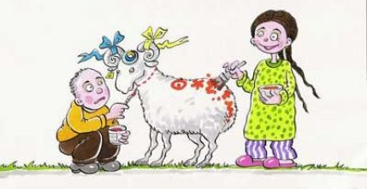
Ey Müslüman Kardeşim: Kurban İlk İbadettir.
Müslümanlar, birbirlerini hayvan gibi kurban etmeyi bırakıp;
hayvanları, haklarına riayet ederek Kurban etseler Müslümanlar arasında ve Müslüman toplumlarda zulüm biter.
Kurban Allah’a Bağlılık Ve Teslimiyettir

Slide 86
“Kurban kanı akıtmak
insan kanı akıtmaya
engeldir”
Kurban Allah’a Bağlılık Ve Teslimiyettir

Slide 87
Kurban, namaz, oruç, hac gibi bir ibadettir
Kurban öncelikle bizzat yapmamız gereken bir ibadettir
Kurbanı yardımlaşma fonuna dönüştürmek doğru değildir
Kurban can provası yapmak gibidir
Kurban canlılığı kaybolmamalıdır,
Kurbanı Aile ve çocuklarımızla birlikte ifa etmeliyiz
Kurban takvaya götürmelidir, bu sadaka gibi düşünülemez
Kurban et değil, Allah’a yakınlaşma olmalıdır
Kurban ve İsmail hissiyatı yaşamaktır
ÖZETLE

Slide 88
Kurban Bayramını
Geregi Gibi Degerledirmek
İdris YAVUZYİĞİT

Slide 89
GÜNAHSIZ GEÇEN HER GÜN BAYRAMDIR
Büyüklerden biri yatsı namazından sonra caminin avlusuna çıkıp herkese elini uzatarak:
“Bayramım mübarek olsun”, diye tokalaşıyormuş.
Kendisini ikaz etmişler: “Efendi” demişler, “eski bayram geçti, yenisi de daha gelmedi, bekle de gelince bayramlaş!”
Cevaba dikkat edin! “Hayır”, der büyük zat.
“Benim bayramım bugün. Çünkü, bugün ben günah işlemedim. Günaha maruz kalmadığım gün benim bayram günümdür!”
Notes:
Adamın biri ramazanın son günü iftar için geniş bir hazırlık yapıp konu komşu herkesi davet etmiş.
Arif zatlardan birisi bu hummalı hazırlığı görünce şöyle sormuş:
“Hayrola ne yapıyorsun.”
Hazırlık yapıp sofralar kuran şahış: “Ramazanı uğurlamaya çalışıyorum” diye cevap vermiş.
Arif zat: “Dikkat et Ya Ramazan seni uğurluyorsa” diye manidar bir cevap vermiştir.

Slide 90
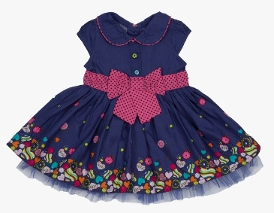
GÜNAHSIZ GEÇEN HER GÜN BAYRAMDIR
Behlül Dânâ Hazretleri’nin bayram şiirinde söylediği gibi;
“Bayram, yeni elbiseler giyenler için değil,
Asıl bayram, ilâhi azaptan emin olanlar içindir.
Bayram yeni bineklere binenler için değil,
Asıl bayram, günahları bağışlananlar içindir.
Bayram, yeni elbiseler giyenler için değil,
Asıl bayram, Kulundan Rabbinin razı olduğu ve şiddetli azaptan azat ettiği kimseler içindir.”
Bayram, dünya süsleriyle bezenenler için değil,
Asıl bayram, Takva azığı ile azıklananlar içindir.
Bayram, çeşit çeşit renklere bakanlar için değil,
Asıl bayram, Rahamanın cemaline nazar edenler içindir.
Notes:
Behlül Dânâ bir bayram günü Harun Reşid’i atının üzerinden gösterişli bir elbiseyle görünce şu beyitleri okumuştur:
لَيْسَ الْعِيدُ لِمَنْ لَبِسَ الْجَدِيدِ إِنَّمَا الْعِيدُ لِمَنْ أَمِنَ الْوَعِيدَ
لَيْسَ الْعِيدُ لِمَنْ يَتَبَخَّرُ بِالْعُودِ إِنَّمَا الْعِيدُ لِمَنْ تَابَ وَلَا يَعُودُ
لَيْسَ الْعِيدُ لِمَنْ زَيَّنَ الْقُصُورَ إِنَّمَا الْعِيدُ لِمَنْ زَيَّنَ الْقُبُورَ
لَيْسَ الْعِيدُ لِمَنْ رَكِبَ الْمَطَايَا إِنَّمَا الْعِيدُ لِمَنْ تَرَكَ الْخَطَايَا
لَيْسَ الْعِيدُ لِمَنْ أَنِسَ بِالْغِلْمَانِ إِنَّمَا الْعِيدُ لِمَنْ أَنِسَ بِالْقُرْآنِ
لَيْسَ الْعِيدُ لِمَنْ جَلَسَ عَلَى الْبِسَاطِ إِنَّمَا الْعِيدُ لِمَنْ جَاوَزَ الصِّرَاطَ

Slide 91
BAYRAM SABAHINDA MELEKLER
Ramazan bayramı sabahı Melekler yollara dökülür ve Şöyle seslenirler:
“Ey Müslümanlar topluluğu!
Keremi bol olan Rabbinizin rahmetine koşunuz. O, bol iyilik ve ihsanda bulunur. Sonra onlara bol bol mükâfatlar verilir.
Siz, gece ibadetle emr olundunuz ve yerine getirdiniz.
Gündüz oruç tutmakla emr olundunuz orucu tuttunuz.
Rabbinize itaat ediniz, mükâfatınızı alınız.”
Yine bayram namazı kılındıktan sonra bir münadi şöyle seslenir:
“Dikkat ediniz, müjde size!
Rabbiniz sizi bağışladı, evlerinize doğru ermiş olarak dönünüz.
Bu gün sema âleminde mükâfat günü olarak ilan edildi”
(Et Tergib Ve Terhip, Tac 2/332,)

Slide 92
BAYRAMA ERİŞTİK
Bayram sabahına bizleri kavuşturan Yüce Rabbimize sonsuz şükrediyor, Sevgili peygamberimiz (s.a.s.)’e salat ve selam ediyoruz.
اِنَّ الَّذينَ قَالُوا رَبُّنَا اللّٰهُ ثُمَّ اسْتَقَامُوا تَتَنَزَّلُ عَلَيْهِمُ الْمَلٰئِكَةُ اَلَّا تَخَافُوا وَلَا تَحْزَنُوا وَاَبْشِرُوا بِالْجَنَّةِ الَّتى كُنْتُمْ تُوعَدُونَ
“Şüphesiz, Rabbimiz Allah'tır deyip, sonra dosdoğru yolda yürüyenlerin üzerine melekler iner. Onlara: Korkmayın, üzülmeyin, size vâdolunan cennetle sevinin! Derler”. (Fussilet 41.30)

Slide 93
Günümüzde yardımlaşma, paylaşma kavramı da küresel bir boyut kazandı. Eskiden sadece kapı komşumuza yardım ederken, günümüzde dünyanın farklı bir yerinde ihtiyaç sahibi olan kişilerden haberdar oluyoruz. TDV gibi kurumlar sayesinde de yardımlarımız ulaşıyor. Bu bağlamda ümmet kardeşliğini bize nasıl anlatırsınız? Sizin bu konudaki şahitlikleriniz nelerdir?

Slide 94
Eskiden de milletimiz yardım elini, iyilik elini mazlumun olduğu her yere ulaştırmaya imkanlar ölçüsünde gayret ediyordu. Ama günümüzde iletişim imkanlarının yaygınlığı, ihtiyaçları daha görünür kılmıştır.
Notes:
« مَنْ لا يرْحَم النَّاس لا يرْحمْهُ اللَّه »
“İnsanlara merhamet göstermeyen kimseye Allah da merhamet etmez.”

Slide 95
ALLAH KATINDA ÜSTÜNLÜK
أيها الناس! إنَّ رَبَّكم واحِد! وإنّ أَبَاكمْ وَاحِد! كلّكمْ لِآدَمَ، وَآدَمُ مِنْ ترَاب! أَكْرَمُكمْ عِنْدَ اللَّهِ أَتقَاكمْ. إنَّ اللَّه عَلِيم خَبِير. لَيْسَ لِعَرَبِيٍّ عَلَى عَجَمِيٍّ فَضْلٌ إِلاّ بِالتَّقْوَى. أَلاَ هَلْ بَلَّغْتَ؟ اَلَّلهمَّ اشْهَدْ!)).
“Ey insanlar! Şunu iyi bilin ki, Rabbiniz birdir, atanız birdir. Hepiniz Âdemdensiniz. Âdem ise topraktandır. Allah katında Üstünlük ancak takva iledir. Muhakkak ki Allah her şeyi bilir. Arap’ın Arap olmayana, Arap olmayanın Arap’a, beyazın siyaha, siyahın beyaza üstünlüğü yoktur. Dikkat edin! Tebliğ ettim mi? Allah’ım Şahit ol.” (İbn Hanbel, V, 411.)

Slide 96
UNUTMAYALIM!
AYNI GEMİDEYİZ
BİR BİNA GİBİYİZ
BİR VÜCUT GİBİYİZ
BİRBİRİMİZİN AYNASIYIZ

Slide 97
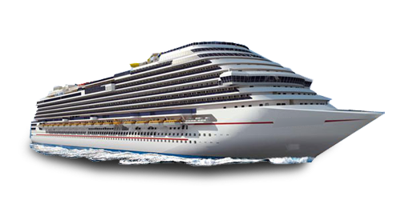
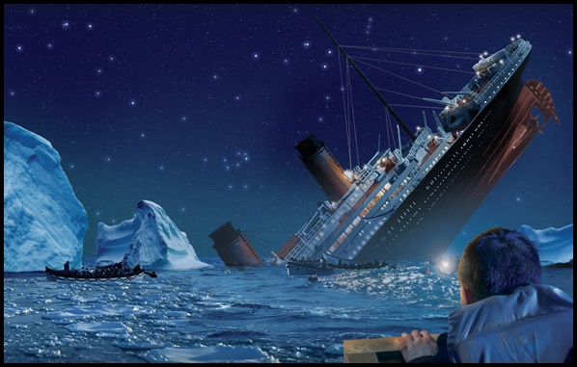
AYNI GEMİDE YOL ALMAKTAYIZ
Efendimiz (s.a.s) toplum içinde yaşayanları bir gemide seyahat edenlere benzetmiş ve Geminin alt katında olanların, su ihtiyacını karşılamak için gemide delik açmaya çalışması ve üst katta olanların da bu işe göz yumması haline hep birlikte batacakları örneğini vermiştir.

Slide 98
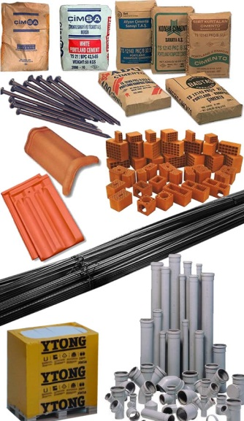
BİNANIN YAPI TAŞLARI GİBİ BİRBİRİMİZE TUTUNALIM
المُؤمِنُ لِلمؤمنِ كَالبُنْيَان يَشُدُّ بَعْضُهُ بَعْضاً
“Mü’minin mü’mine karşı durumu, bir parçası diğer parçasını sımsıkı kenetleyip tutan binalar gibidir.” (Nesâî, Zekât 66)

Slide 99
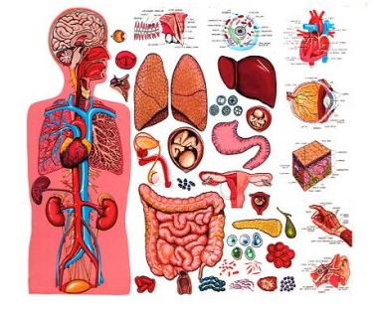
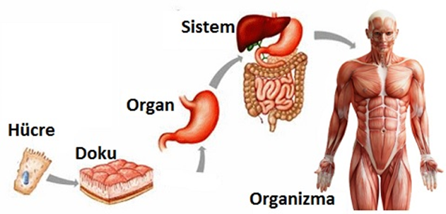
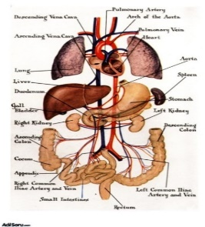
TEK VUCUT GİBİ OLALIM
مَثَلُ المُؤْمِنِينَ في تَوَادِّهِمْ وَتَرَاحُمِهِمْ وَتَعاطُفِهِمْ مَثَلُ الجَسَدِ إذَا اشْتَكَى مِنْهُ عُضْوٌ تَدَاعَى لَهُ سَائِرُ الجَسَدِ بِالسَّهَرِ وَالحُمَّى.
“Mü’minler birbirlerini sevmekte, birbirlerine acımakta ve birbirlerini korumakta
bir vücuda benzerler.
Vücudun bir uzvu hasta olduğu zaman, diğer uzuvlar da bu sebeple uykusuzluğa ve ateşli hastalığa tutulurlar.”
( Buhârî, Edeb 27)

Slide 100
AYNA GİBİ OLALIM
إنَّ أحَدَكُمْ مِرْآةُ أخِيهِ، فإن رَأى بِهِ أذَى فَلْيُمِطْهُ عَنْهُ.
“…Her biriniz, kardeşinin aynasıdır,
onda bir rahatsızlık görürse
bunu ondan izale etsin.”
(Müslim, İman 95)
Notes:
Birbirimizi tamamlayan unsurlar haline dönüşmek durumundayız.

Slide 101
İNSANLIĞIN HAYRINI İSTEYELİM
وَلْتَكُنْ مِنْكُمْ اُمَّةٌ يَدْعُونَ اِلَى الْخَيْرِ وَيَاْمُرُونَ بِالْمَعْرُوفِ وَيَنْهَوْنَ عَنِ الْمُنْكَرِ وَاُولٰئِكَ هُمُ الْمُفْلِحُونَ
“Sizden, hayra çağıran,
iyiliği emredip kötülüğü meneden
bir topluluk bulunsun.
İşte onlar kurtuluşa erenlerdir.”
(3/Ali İmran104 )
Notes:
Birbirimizi uyarmak, eksikliklerimizi tamamlamak, kol kanat germek, birbirimize karşı sorumluluklarımızı yerine getirmek ilahi bir emirdir.

Slide 102
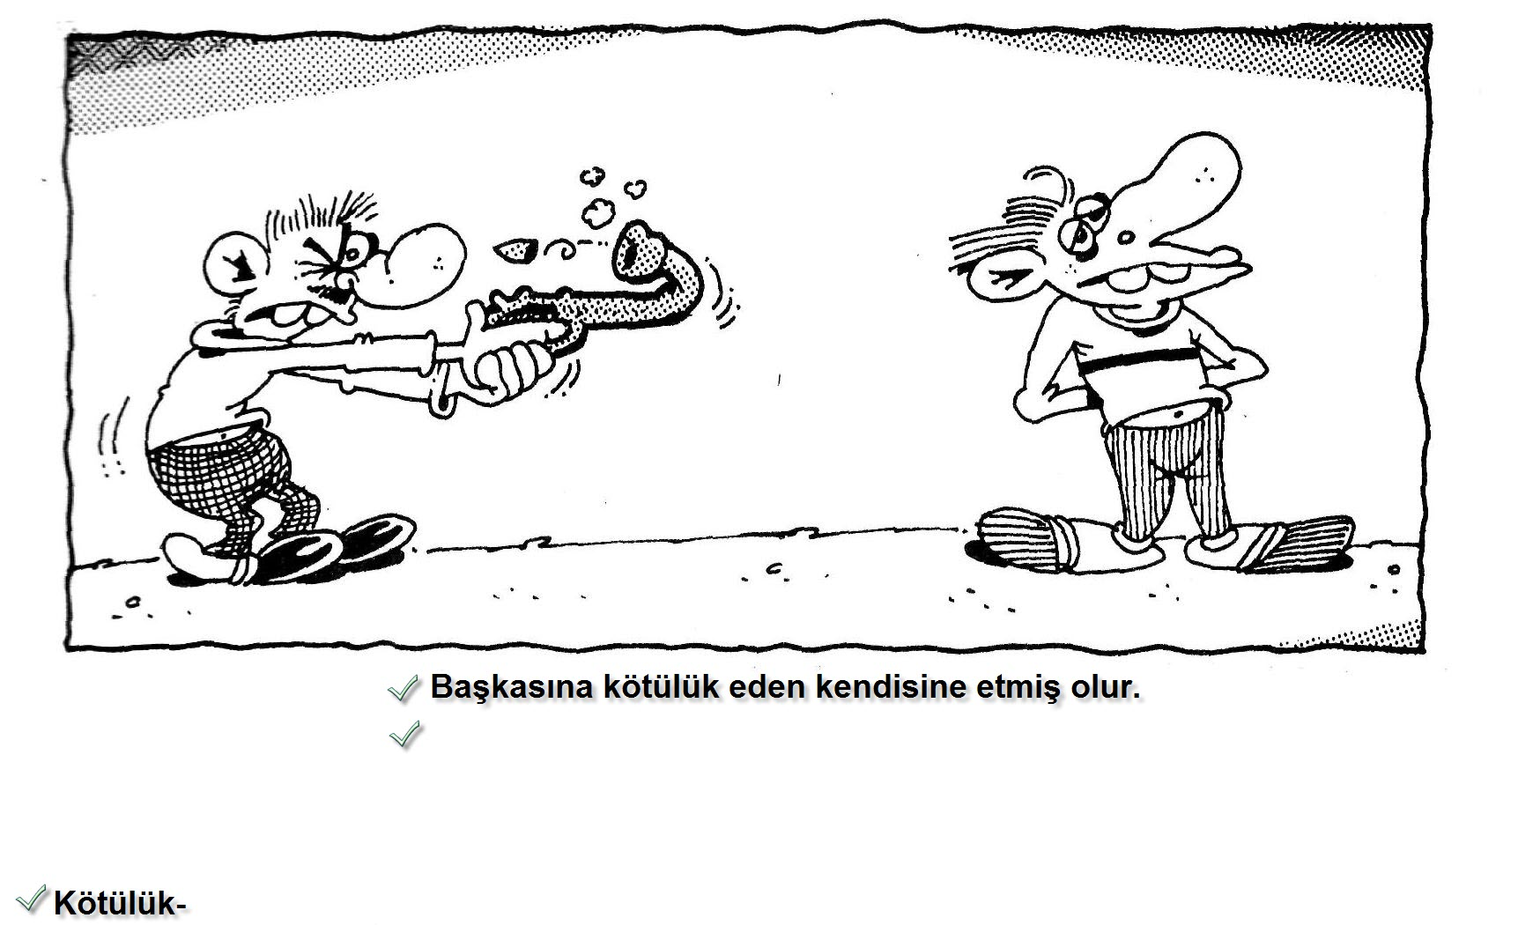
İYİLİKTEN YANA OLALIM
إِنْ أَحْسَنتُمْ أَحْسَنتُمْ لِأَنفُسِكُمْ وَإِنْ أَسَأْتُمْ فَلَهَا
"Eğer iyilik ederseniz kendinize etmiş, kötülük ederseniz yine kendinize etmiş olursunuz." (İsrâ, 17/7)

Slide 103
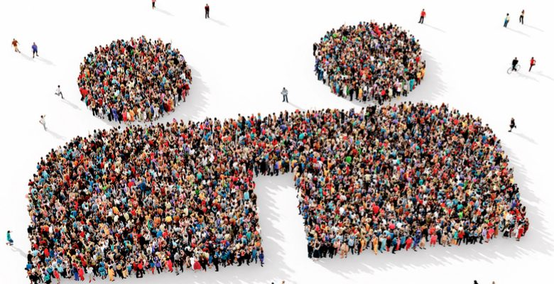
لَا تَدْخُلُونَ الْجَنَّةَ حَتَّى تُؤْمِنُوا وَلَا تُؤْمِنُوا حَتَّى تَحَابُّوا
"Allah'a yemin ederim ki; sizler iman etmedikçe cennete giremezsiniz.
Birbirinizi sevmedikçe de gerçek iman etmiş olamazsınız.."
(Müslim, İman, 81)
BİRBİRİMİZİ SEVELİM

Slide 104
KENDİMİZ İÇİN İSTEDİĞİMİZİ…
« لاَ يُؤْمِنُ أَحَدُكُمْ حَتَّى يُحِبَّ لأَخِيهِ مَا يُحِبُّ لِنَفْسِهِ »
“Sizden biriniz, kendisi için arzu edip istediği şeyi,
din kardeşi için de arzu edip istemedikçe,
gerçek anlamda iman etmiş olmaz. (imanın tadına eremez)” (Buhârî, Îmân 7; Müslim, Îmân 71-72)

Slide 105
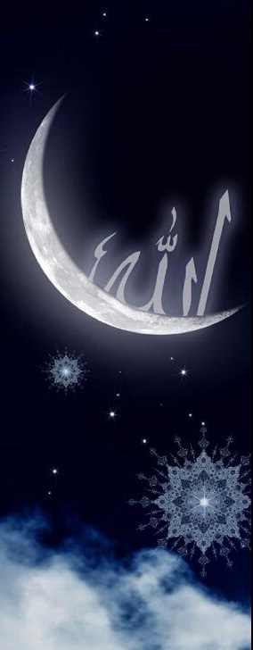
MERHAMETLİ OLALIM
« مَنْ لا يرْحَم النَّاس لا يرْحمْهُ اللَّه »
“İnsanlara
merhamet göstermeyen kimseye
Allah da merhamet etmez.”
(Buhârî, Edeb 18)

Slide 106
BİRLİK OLALIM
وَاَطيعُوا اللّهَ وَرَسُولَهُ وَلَاتَنَازَعُوا فَتَفْشَلُوا وَتَذْهَبَ ريحُكُمْ وَاصْبِرُوا اِنَّ اللّهَ مَعَ الصَّابِرينَ
“Allah'a ve Resulü'ne itaat edin.
Ve birbirinizle didişmeyin.
Sonra içinize korku düşer ve
kuvvetiniz elden gider.
Sabırlı olun, çünkü Allah sabredenlerle beraberdir.”
(Enfal, 8/46)

Slide 107
KARDEŞLER OLALIM
وَمَنْ يُطِعِ اللّٰهَ وَالرَّسُولَ فَاُولٰئِكَ مَعَ الَّذٖينَ اَنْعَمَ اللّٰهُ عَلَيْهِمْ مِنَ النَّبِيّٖنَ وَالصِّدّٖيقٖينَ وَالشُّهَدَاءِ وَالصَّالِحٖينَ وَحَسُنَ اُولٰـئِكَ رَفٖيقًا
“Kim Allah'a ve Resûl'e itaat ederse işte onlar,
Allah'ın kendilerine lütuflarda bulunduğu peygamberler, sıddîkler, şehidler ve salih kişilerle beraberdir.
Bunlar ne güzel arkadaştır!” (NİSA 69)

Slide 108
KALPLERİ BİRLEŞTİREN ALLAHTIR
وَمَنْ يُطِعِ اللّٰهَ وَالرَّسُولَ فَاُولٰئِكَ مَعَ الَّذٖينَ اَنْعَمَ اللّٰهُ عَلَيْهِمْ مِنَ النَّبِيّٖنَ وَالصِّدّٖيقٖينَ وَالشُّهَدَاءِ وَالصَّالِحٖينَ وَحَسُنَ اُولٰـئِكَ رَفٖيقًا
“Kim Allah'a ve Resûl'e itaat ederse işte onlar, Allah'ın kendilerine lütuflarda bulunduğu peygamberler, sıddîkler, şehidler ve salih kişilerle beraberdir. Bunlar ne güzel arkadaştır!” (NİSA suresi 69. ayet)

Slide 109
TOPLUMDA İÇERİSİNDE BİRLİKTE YAŞAMAK
المُسْلِمُ أخُو المُسْلِمِ لاَ يَظْلِمُهُ وَلاَ يُسْلِمُهُ، وَمَنْ كَانَ في حَاجَةِ أخِيهِ كَانَ اللّهُ في حَاجَتِهِ، وَمَنْ فَرَّجَ عَنْ مُسْلِمٍ كُرْبَةً فَرَّجَ اللّهُ عَنْهُ بِهَا كُرْبَةً مِنْ كُرَبِ يَوْمِ الْقِيَامَةِ، وَمَنْ سَتَرَ مُسْلِماً سَتَرَهُ اللّهُ يَوْمَ الْقِيَامَةِ.
"Müslüman Müslüman’ın kardeşidir.
Ona zulmetmez, onu tehlikede yalnız bırakmaz.
Kim, kardeşinin ihtiyacını görürse Allah da onun ihtiyacını görür.
Kim bir Müslüman’ı bir sıkıntıdan kurtarırsa, Allah da o sebeple onu Kıyamet gününün sıkıntısından kurtarır.
Kim bir Müslüman’ı örterse, Allah da onu kıyamet günü örter."
(Ebû Dâvud, Edeb 46)

Slide 110
DÜNYADA BİRLİKTE YAŞAMAK
Peygamber (as) Müslümanların dağınık yaşadıkları, bir araya gelmedikleri halde ki durumlarını
su üzerindeki saman çöpüne benzetmiştir.
مَنْ فَرَّغَ فَلَيْسَ مِنَّا
“Ayrılık çıkaran bizden değildir”
(Fethül Kebir, 3/215)
مَنْ اَصْبَحَ لَا يَهْتَمُّ بِالْمُسْلِمِينَ فَلَيْسَ مِنْهُمْ
“Müslümanların derdini dert edinmeyen onlardan değildir”
(Cami-üs Sağir, 2/494)

Slide 111
TARİHİMİZ VE ECDADIMIZ BİRLİKTE YAŞAYARAK
VAR OLDUKLARINI BİZLERE HAYKIRIR
“Vahyin aydınlığında medenileşerek,
Medine’yi inşa etmiş ve medeniyetler kurmuşlardır”.

Slide 112
ECDAT YADİGARI TOPRAKLARDA MÜSLÜMANLARIN İÇİNDE BULUNDUĞU KORKUNÇ DURUM

Slide 113
BİRLİKTEN KUVVET DOĞAR. KURUMLAR, DERNEKLER, VAKIFLAR, BİRLİKLER BİZE BİRLİĞİN ÖNEMİNİ GÖSTERİYOR.
(KIZILAY, TDV, SYDV, AB, BM, NATO, WHO, 2.DÜNYA SAVAŞI…)
Dünya üzerinde yaşayan insanlık bir araya gelince insanların daha çok şeyler başardığını görmüş ve bundan dolayı çeşitli şekillerde teşekküller oluşturarak, aynı amaç ve doğrultuda hareket etmek üzere birleşmeye çalışmışlardır.
Ancak kalplerin birleşemediği, vicdanların şekillendiremediği bazı kurum ve kuruluşlar çıkarları doğrultusunda hareket ederek insana ve insanlığa zarar vermiştir. (Haçlılar, Dünya savaşları için bir araya gelenler…)
Aslında bütün bunlar bizlere birlikteliğin, birlikte hareket etmenin işleri kolaylaştıracağını, güç oluşacağını, paylaşımla üzerindeki yükün hafifleyeceğini ve sırtının kolaylıkla yere getirilemeyeceğini de göstermektedir.
Dünya bu yönde hareket ederken bizlerde aynı yöntemlerle ancak kalpleri birleştirip vicdanı harekete geçirecek kapsamlı ve insan eksenli yeni oluşumlara doğru yol almalıyız. Her türlü teknolojik gelişmenin ve iletişimin olduğu günümüz dünyasında var olmak, söz edebilmek güç sahibi olup bu yönde hareket edebilmeliyiz.

Slide 114
سبْعَةٌ يُظِلُّهُم اللَّه في ظِلِّهِ يَوْمَ لا ظِلَّ إِلاَّ ظِلُّهُ : إِمامٌ عادِلٌ .... ورَجُلان تَحَابَّا في اللَّهِ اجْتَمَعَا عَلَيْهِ ، وَتَفَرَّقَا عَلَيْهِ
“Başka bir gölgenin bulunmadığı Kıyamet gününde Allah Teâlâ, yedi insanı, arşının gölgesinde barındıracaktır: …
Birbirlerini Allah için sevip buluşmaları da ayrılmaları da Allah için olan iki insan … (Buhâri, Ezan 36)
ARŞIN GÖLGESİNDE BULUŞALIM

Slide 115
مَنْ أَحْيَالَيْلَةَ الْفِطْرِ وَلَيْلَةَ اْلأَضْحَي لمْ َيمُتْ قَلْبُهُ يَوْمَ َتمُوتُ اْلقُلُوبُ
“Kim ramazan ve kurban bayramı gecelerini ihya edip iyi geçirirse,
kalplerin öldüğü günde,
o kimsenin kalbi ölmez.”

Slide 116
ŞEYTAN FERYAD EDER
Peygamberimiz (SAV) şöyle buyuruyor:
“Her bayram gecesinde Şeytan feryad eder,
Adamları ona: “Sana ne oldu, seni öfkelendiren şey nedir? Senin bu bağırmandan biz çok müteessir oluyoruz” derler.
Şeytan: “Bir şey yok. Ama Allah Ümmet-i Muhammed’i bu gece af ve mağfiret etti. Size düşen görev, bunları lezzet, şehvet ve içki ile meşgul etmenizdir. Ta ki, Allah onlara buğz edinceye kadar” der.

Slide 117
ŞEYTANDAN UZAK DURALIM
يَا اَيُّهَا الَّذينَ اٰمَنُوا ادْخُلُوا فِى السِّلْمِ كَافَّةً وَلَا تَتَّبِعُوا خُطُوَاتِ الشَّيْطَانِ اِنَّهُ لَكُمْ عَدُوٌّ مُبينٌ
“Ey iman edenler! Hep birden barışa girin. Sakın şeytanın peşinden gitmeyin.
Çünkü o, apaçık düşmanınızdır.”( bakara 208 )

Slide 118
BAYRAMLAR
Bayramlar Salt İbadet, Eğlence Veya Tatil Günleri Değildir
Bayramlar Barış Ve Sevinç Günleridir.
Bayramlar Af Günleridir
Bayramlar Merhamet Duygularının Yoğunlaştığı Günlerdir
Bayramlar Ayıp Ve Kusurları Örtme Günüdür
Bayramlar Akrabaların Fazlaca Görülüp Gözetildiği Günlerdir
Bayramlar Ziyaretleşme Ve Tebrikleşme Günleridir
Bayramlar Dualarda Buluşma Günleridir
Bayramlar Yardımlaşma, dayanışma Günleridir
Bayramlar Kardeşlik ve Beraberliğimizin Pekiştiği Günlerdir
Notes:
Bayram günleri, tatil günleri olmaktan öte, bize bir takım yükümlülükler yükleyen gündür. Bu yükümlülükleri yerine getirdiğimiz zaman, bayramın anlamını ruhumuzda daha çok hissetmiş olacağız.
1. Bayram günlerinde önce, varlığımızın sebebi olan ve bizi her türlü fedakarlığa katlanarak büyüten, yemeyip yediren, giymeyip giydiren, uyumayıp uyutan ve hayata hazırlayan şefkat ve merhametle üzerimizde titreyen anne ve babamızın ellerini öpüp hayır dualarını almalı, kırılan gönüllerini onarmalıyız.
2. Akraba ve komşularla tebrikleşerek karşılıklı sevgi ve saygı duygularımızı aktarmalı, muhtaç olanlara yardım elimizi uzatmalıyız.
3. Karşılaştığımız herkese selam vermeli, tanıdığımız ve tanımadığımız herkesin bayramını kutlamalıyız.
4. Hastanelerde ve evlerde yatan hastaları görmeli, şifa dileklerimizi sunarak, iyileşmeleri hususunda gerekli olan yardımı yapmaya hazır olduğumuzu bildirmeliyiz.
5. Yetimler ve kimsesiz çocuklara şefkat dolu duygularımızı aktarmalı, onlara ana-babalarının yokluğunu hissettirmemeye çalışmalıyız.
6. Fakirleri unutmamalı ve bayrama ihtiyaçları bitirilmiş halde girmeleri sağlanmalıdır.
7. Dargın olduğumuz kimselerle bayramı fırsat bilip barışmalı, tanıdıklarımızdan küs olanları barıştırmaya çalışmalı ve aralarını bulmalıyız.
8. Bütün çocukların gülücüklerle geçireceği bir bayramı tüm çocuklara yaşatma gayreti içinde olmalıyız. Çocuklara hediyeler dağıtmalı ve onları sevindirmeliyiz.
9. Ölülerimizi hayırla yad etmeliyiz. Mübarek bayramlarda güzel bir geleneğimiz vardır. O da bu günlerde mezarları ziyaret etmek ve onlara hayır duada bulunmak, ruhları için yoksullara ve kimsesizlere sadaka vermek.

Slide 119
BAYRAMDA NELER YAPMALIYIZ ?

Slide 120
BİRBİRİMİZLE BAYRAMLAŞALIM. DARGINLIKLARI BİTİRELİM
ما من مسلم يصافح أخاه ليس في صدر واحد منهما على أخيه حنة ، لم تتفرق أيديهما حتى يغفر الله لهما ما مضى من ذنوبهما
Peygamberimiz (sav) buyuruyor ki :
“Bir mü’min bir mü’min kardeşiyle kalplerinde bir kin bulunmaksızın musafaha ederlerse elleri birbirinden ayrılmadan önce her ikisinin de geçmiş küçük günahları bağışlanır.” (Beyhaki , Şuabul-İman)
Notes:
Temel ile Fadime kavga eder, birbirlerinin kalplerini kırarlar. Kızgınlıkları geçtikten sonra ikisi de söylediklerine pişman olur. Barışmak isterler; fakat özür dilemek ikisinin de ağırına gider.
Temel salonda, Fadime yatak odasında durur, birbirlerinin yüzüne bakmazlar.
Temel salonda "Uy Allahum, ben ne ettüm de Fadimemü küstürdüm..." deyip canı sıkılır.
Fadime odada "Ben ne ettümde kocacığımı küstürdüm..." diye dövünür.
Temel "Ula uşağum pi pakiim, ne ediyor bizim Fadime" der, yatak odasının kapısına varır.
Fadime yatağın kenarına oturmuş dua etmektedir:"Uy Allahım, ne ettümde küstürdüm Temelümü? Ben ne etceem şimdü? Allahum ne olur bizi parıştur. Gerekiyorsa Hızır aleyhisselamı gönder da!"
Temel bunu duyar da durur mu? Kapıya hızla iterek içeri girer: -Ya Hızır! Tamam. İtme daaa. Tamam anladuk. Paruşacağuz.

Slide 121
BİRBİRİMİZLE BAYRAMLAŞALIM. DARGINLIKLARI BİTİRELİM
لا تَقَاطَعُوا ، «Birbirinizle ilginizi kesmeyiniz,
ولا تَدابروا ، Birbirinize sırt dönmeyiniz,
ولا تباغضُوا ، Birbirinize kin tutmayınız ve
ولا تحاسدُوا ، Birbirinize haset etmeyiniz.
وكُونُوا عِبادَ اللَّهِ إخْواناً
Ey Allah'ın kulları! kardeş olunuz.»
(Buhari, Edeb 57)

Slide 122
ANNE-BABA,BÜYÜKLERİMİZİ VE KÜÇÜKLERİMİZİ ZİYARET EDELİM.
لَيْسَ مِنَّا مَنْ لَمْ يُوَقِّرْ كَبِيرَنَا وَيَرْحَمْ صَغِيرَنَا
Peygamberimiz (sav) buyuruyor ki :
“Büyüklerine saygı, küçüklerine sevgi göstermeyen bizden değildir.”
(Tirmizi)

Slide 123
KABİRLERİ ZİYARET EDELİM.
زُورُوا الْقُبُورَ فَإِنَّهَا تُذَكِّرُكُمْ الْآخِرَةَ
Peygamberimiz (sav) buyuruyor ki :
“ Kabirleri ziyaret ediniz. Çünkü kabirleri ziyaret size ahireti hatırlatır.”
(İbn Mace)

Slide 124
KURBAN VESİLESİYLE SEVAPLARI ARTIRIP
GÜNAHLARI AZALTALIM
Bir cenaze sonrasında Peygamberimize, tabutun çok ağır olduğu söyleniyor,
Peygamberimiz (s.a.s), “Demek ki sevabı çokmuş” diyor.
Başka bir cenazede, tabutun hafif olduğu söyleniyor. Bunun üzerine de
Peygamberimiz, “Demek ki, günahı azmış” buyuruyorlar.

Slide 125
HASTALARIMIZI ZİYARET EDELİM.
عَائِدُ الْمَرِيضِ فِي مَخْرَفَةِ الْجَنَّةِ حَتَّى يَرْجِعَ
Peygamberimiz (sav) buyuruyor ki :
“Hasta ziyaret eden kimse,
ziyaretten dönünceye kadar cennet bahçesindedir.” (Müslim)

Slide 126
YOKSULLARA , FAKİRLERE,YETİMLERE YARDIM EDELİM.
الْيَدُ الْعُلْيَا خَيْرٌ مِنَ الْيَدِ السُّفْلَى
“Veren el alan elden daha üstündür.”
Buhari, Vasaya,9; Müslim, Zekat, 94.
Akrabalarımız arasında ve çevremizde bulunan yoksullara, yetimlere , yardım edelim. Fakir öğrencilere burs verelim.
Bayramda kestiğimiz kurban etlerinden verelim.
Bayramda onları sevindirelim

Slide 127
YOKSULLARA , FAKİRLERE,YETİMLERE YARDIM EDELİM.
المُسْلِمُ أَخُو المُسْلِمِ ، Müslüman, Müslümanın kardeşidir.
لا يظْلِمُه ، Ona zulmedip haksızlık yapmaz,
ولا يُسْلِمهُ ، Onu düşmana teslim etmez.
منْ كَانَ فِي حَاجَةِ أَخِيهِ كَانَ اللَّهُ فِي حاجتِهِ ،
Müslüman kardeşinin ihtiyacını gideren kimsenin Allah da ihtiyacını giderir.
ومَنْ فَرَّج عنْ مُسْلِمٍ كُرْبةً فَرَّجَ اللَّهُ عنْهُ بِهَا كُرْبَةً مِنْ كُرَبِ يوْمَ الْقِيامَةِ ،
Kim bir Müslümandan bir sıkıntıyı giderirse, Allah Teâlâ o kimsenin kıyamet günündeki sıkıntılarından birini giderir.
ومَنْ ستر مُسْلِماً سَتَرهُ اللَّهُ يَوْم الْقِيَامَةِ
Kim bir Müslümanın ayıp ve kusurunu örterse, Allah Teâlâ da o kimsenin ayıp ve kusurunu örter.»
( Buhari, Mezalim 3)

Slide 128
BAYRAM GECELERİ VE GÜNLERİNİ İHYA EDELİM.
:أفضل الأيام عند الله يوم النحر
خمْسُ لَيَالٍ لا تَرِدُ فِيهِنَّ الدَّعْوَةُ: أَوَّلُ لَيْلَةٍ مِنْ رَجَبَ، وَلَيْلَةِ النِّصْفِ مِنْ شَعْبَانَ، وَلَيْلَةِ اْلجُمْعَةِ، وَلَيْلَةِ الْفِطْرِ، وَلَيْلَةِ النَّحْرِ
"Beş gece vardır ki onlarda yapılan dualar geriye çevrilmez.
Recebin ilk (Cuma) gecesi,
Şabanın ortasında bulunan gece,
Cuma gecesi,
Ramazan Bayramı gecesi
Kurban Bayramı geceleridir.
(Beyhaki, Sünen, Şuabül-İman)

Slide 129
Teşrik Tekbirleri
Cebrail (a.s.) Allahu Teâlâ'nın (c.c.) ihsan buyurduğu kurban ile Hz. İbrahim'e (a.s.) geldiği zaman; oğlu Hz. İsmail'i (a.s.) kurban etmede acele edeceği endişesi ile "Allahu ekber, Allahu ekber" diye nida etmiştir.
Hz. İbrahim (a.s.) Cebrail'i görünce: "La ilahe illallahu va'llahu ekber" diyerek cevap vermiştir.
Hz. İsmail (a.s.) de kendine bedel olarak gönderilen kurbanı görünce: "Allahu ekber ve lillahi'l Hamd" diye tesbihte bulunmuştur.
" الله اكبر الله اكبر لااله الاالله و الله اكبرالله اكبر ولله الحمد بسم الله الله اكبر“
“Allâhü Ekber, Allâhü Ekber, Lâ ilâhe İllallâhü Vallâhu Ekber. Allâhü Ekber Velillâhi'l-hamd”
Arafe günü sabah namazından eyyam-ı teşrîk'ın son günü ikindi namazına kadar 23 vakit namazın farzını edadan sonra bu tekbiri getirmek vacib oldu.
Teşrik Tekbirleri

Slide 130
Bayram Namazının Kılınışı Şöyledir:
Bayram namazı, güneş doğduktan ve kerahet vakti çıktıktan sonra, öğleye kadar kılınır. Herhangi bir sebeple ilk günü kılınamazsa ertesi günü kılınır. Bayram namazı Cuma namazı gibi ancak cemaatle kılınır. İki rekattır. Şöyle niyet edilir:
"Niyet ettim Allah rızası için kurban bayram namazını kılmaya, uydum imama.'' Bundan sonra tekbir alınır.
Birinci rekatta "Sübhaneke" okunur. Sonra imam açıktan, cemaat tarafından da gizlice üç defa "Allahü Ekber" diye tekbir alınır. İlk iki tekbirde eller yukarı kaldırılır, sonra yanlara salıverilir. Üçüncü tekbirin peşinden eller yanlara salıverilmeyip bağlanır. İmam Fatiha ve sure okur; cemaat dinler. Sonra diğer namazlarda olduğu gibi rükû ve secde yapılır.
İkinci rekata kalkıldığında imam önce Fatiha ve sûre okur. Sonra birinci rekatta olduğu gibi üç defa tekbir alınır. Her üç tekbirde de eller yukarı kaldırılıp yanlara salıverilir. Dördüncü tekbir ile rükûa gidilir ve secdeler yapılarak oturulur, tahiyyât ve salli barik okunur, sonra selâm verilir.
BAYRAM NAMAZININ KILINIŞI

Slide 131
BAYRAMLAR BAYRAM OLSUN
Peygamberimiz (SAV) şöyle buyuruyor:
“Bayram günü sadaka vermeye, hayırlı işler yapmaya koşunuz, namazı kılıp, zekâtı veriniz. Tesbih ve tehlil ile meşgul olunuz. Zira bugün öyle bir gündür ki, Allah günahlarınızı affeder, dualarınızı kabul buyurur ve size rahmet nazarıyla bakar.”

Slide 132
Kurban Bayramınızı tebrik eder, bayramın şahsınız, aileniz, milletimiz ve bütün İslam ailemi içine hayırlar getirmesini dilerken;
Rabbim, sağlık ve afiyetle yaşamayı, rızasını kazanmış bir kul olmayı cümlemize nasip eylesin.
Bayram Tebriği

Slide 133
BAYRAM O BAYRAM OLA
Vaazımızı Alvar’lı Muhammet Lütfi Efe hazretin bayramın nasıl bir bayram olması gerekliliğini ifade ettiği mısralarıyla sonlandırıyorum.
Can Bula Cananını
Bayram O Bayram Ola
Kul Bula Sultanını
Bayram O Bayram Ola
Hüzn-ü Keder Def Ola
Dilde Hicap Ref Ola
Cümle Günah Af Ola
Bayram O Bayram Ola

Slide 134
Bu çalışma İdris YAVUZYİĞİT tarafından
İlmihal, Heyet, TDV Yayınları
“Kuranı Kerim Meali” (DİB Kuran 3.0);
“Riyazü’s Salihin” (Erkam Yay. 8 Cilt);
“Tergib Ve Terhib” (Huzur Yayınevi, İlgili Bölümler);
“Dini Hayatın Psiko-Sosyal Temelleri” Prof. Dr. Ali Murat DARYAL;
“Dinlerde Kurban Kültürü ”, Prof. Dr. Ali Rafet ÖZKAN
“Kurban Ve Bayram”, “Kurban’ın Önemi Ve Fıkhî Yönü” İdris YAVUZYİĞİT;
Kurbanın Anlam Ve Önemi, Kurban Kültürü Üzerine Bir Değerlendirme” Mehmet Yaşar Soyalan;
“Kurbanın Anlamı” Rasim Özdenören;
“Kurban Rehberi” Din hizmetleri genel müdürlüğü; …..
kitap, makale, vaaz örneklerinden istifade edilerek ve alıntılar yapılarak hazırlanmıştır.
KAYNAKLAR

